Slide 1
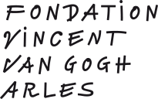
expositions septembre 2017
Document réalisé par Sophie Dehorter, avec l’aide de Ghislaine Zaneboni, dans le cadre de la visite de la classe de 1ère L du Lycée Henri Matisse, Vence

Slide 2
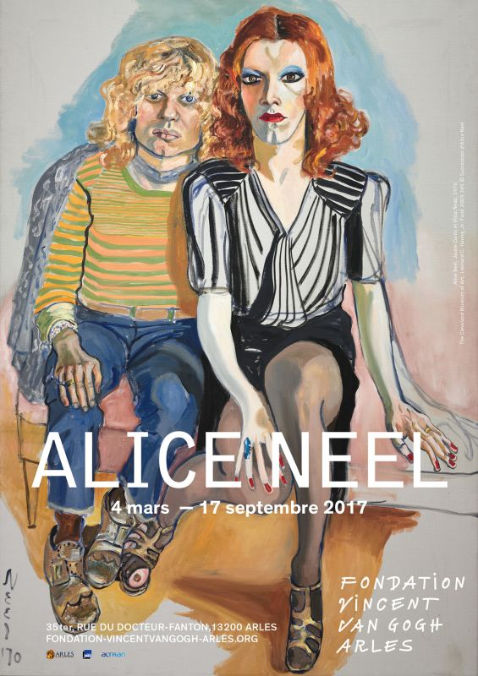
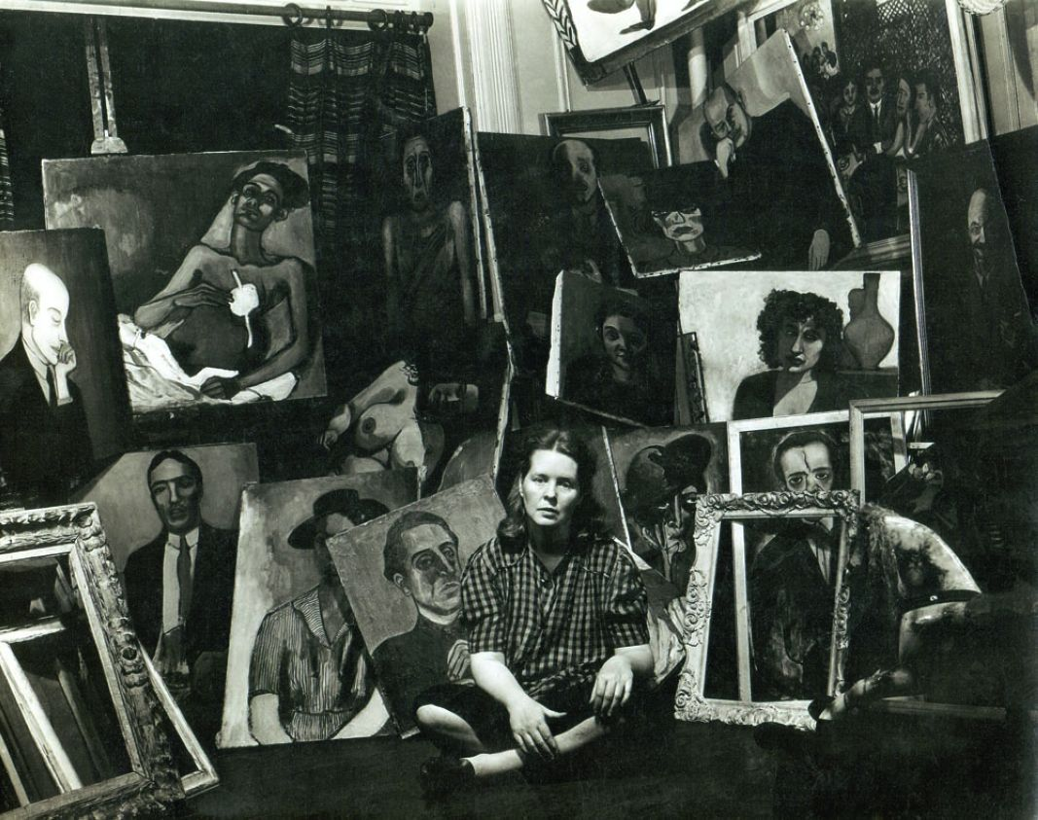
Alice Neel : Peintre de la vie moderne
Alice Neel dans son appartement de Spanish Harlem vers 1940 Succession d’Alice Neel Crédit photo : Sam Brody

Slide 3
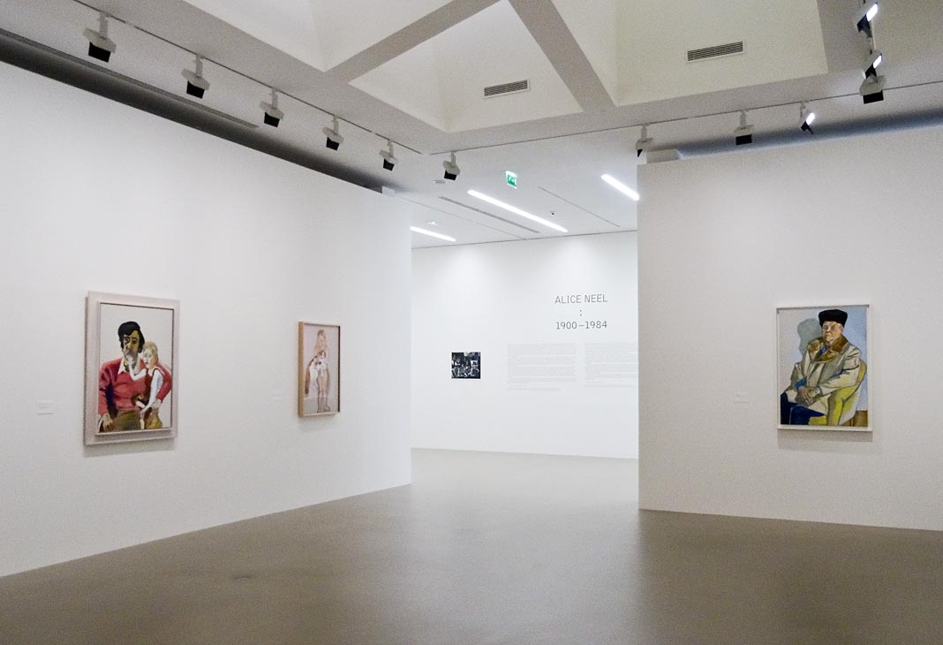

Slide 4
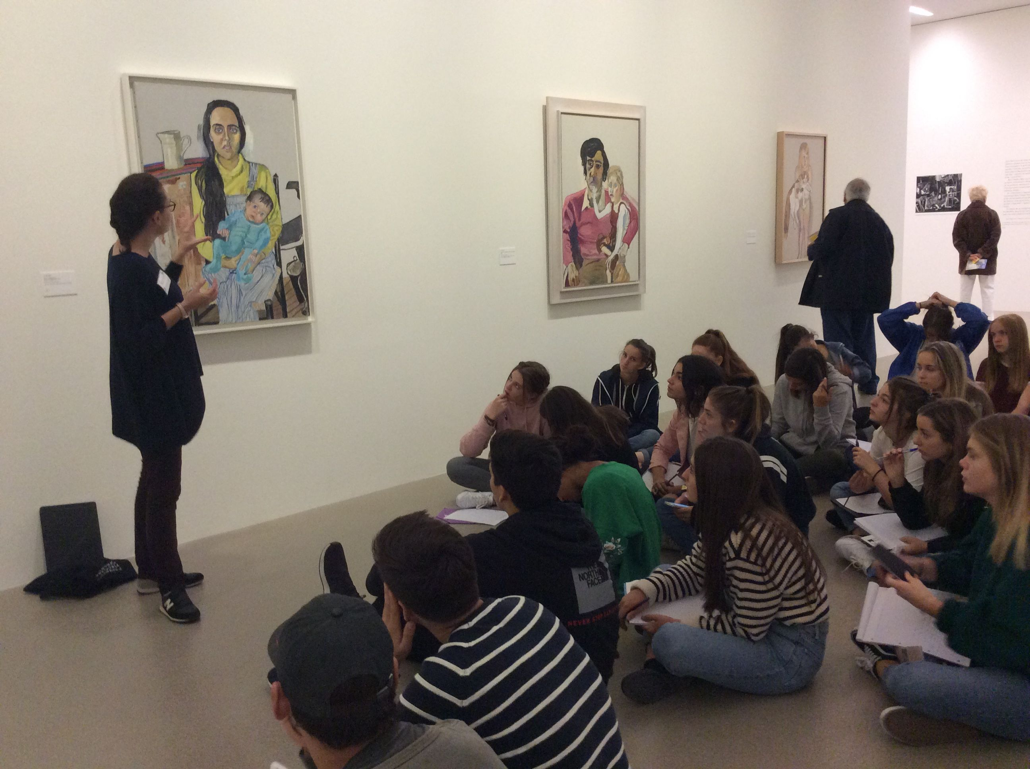
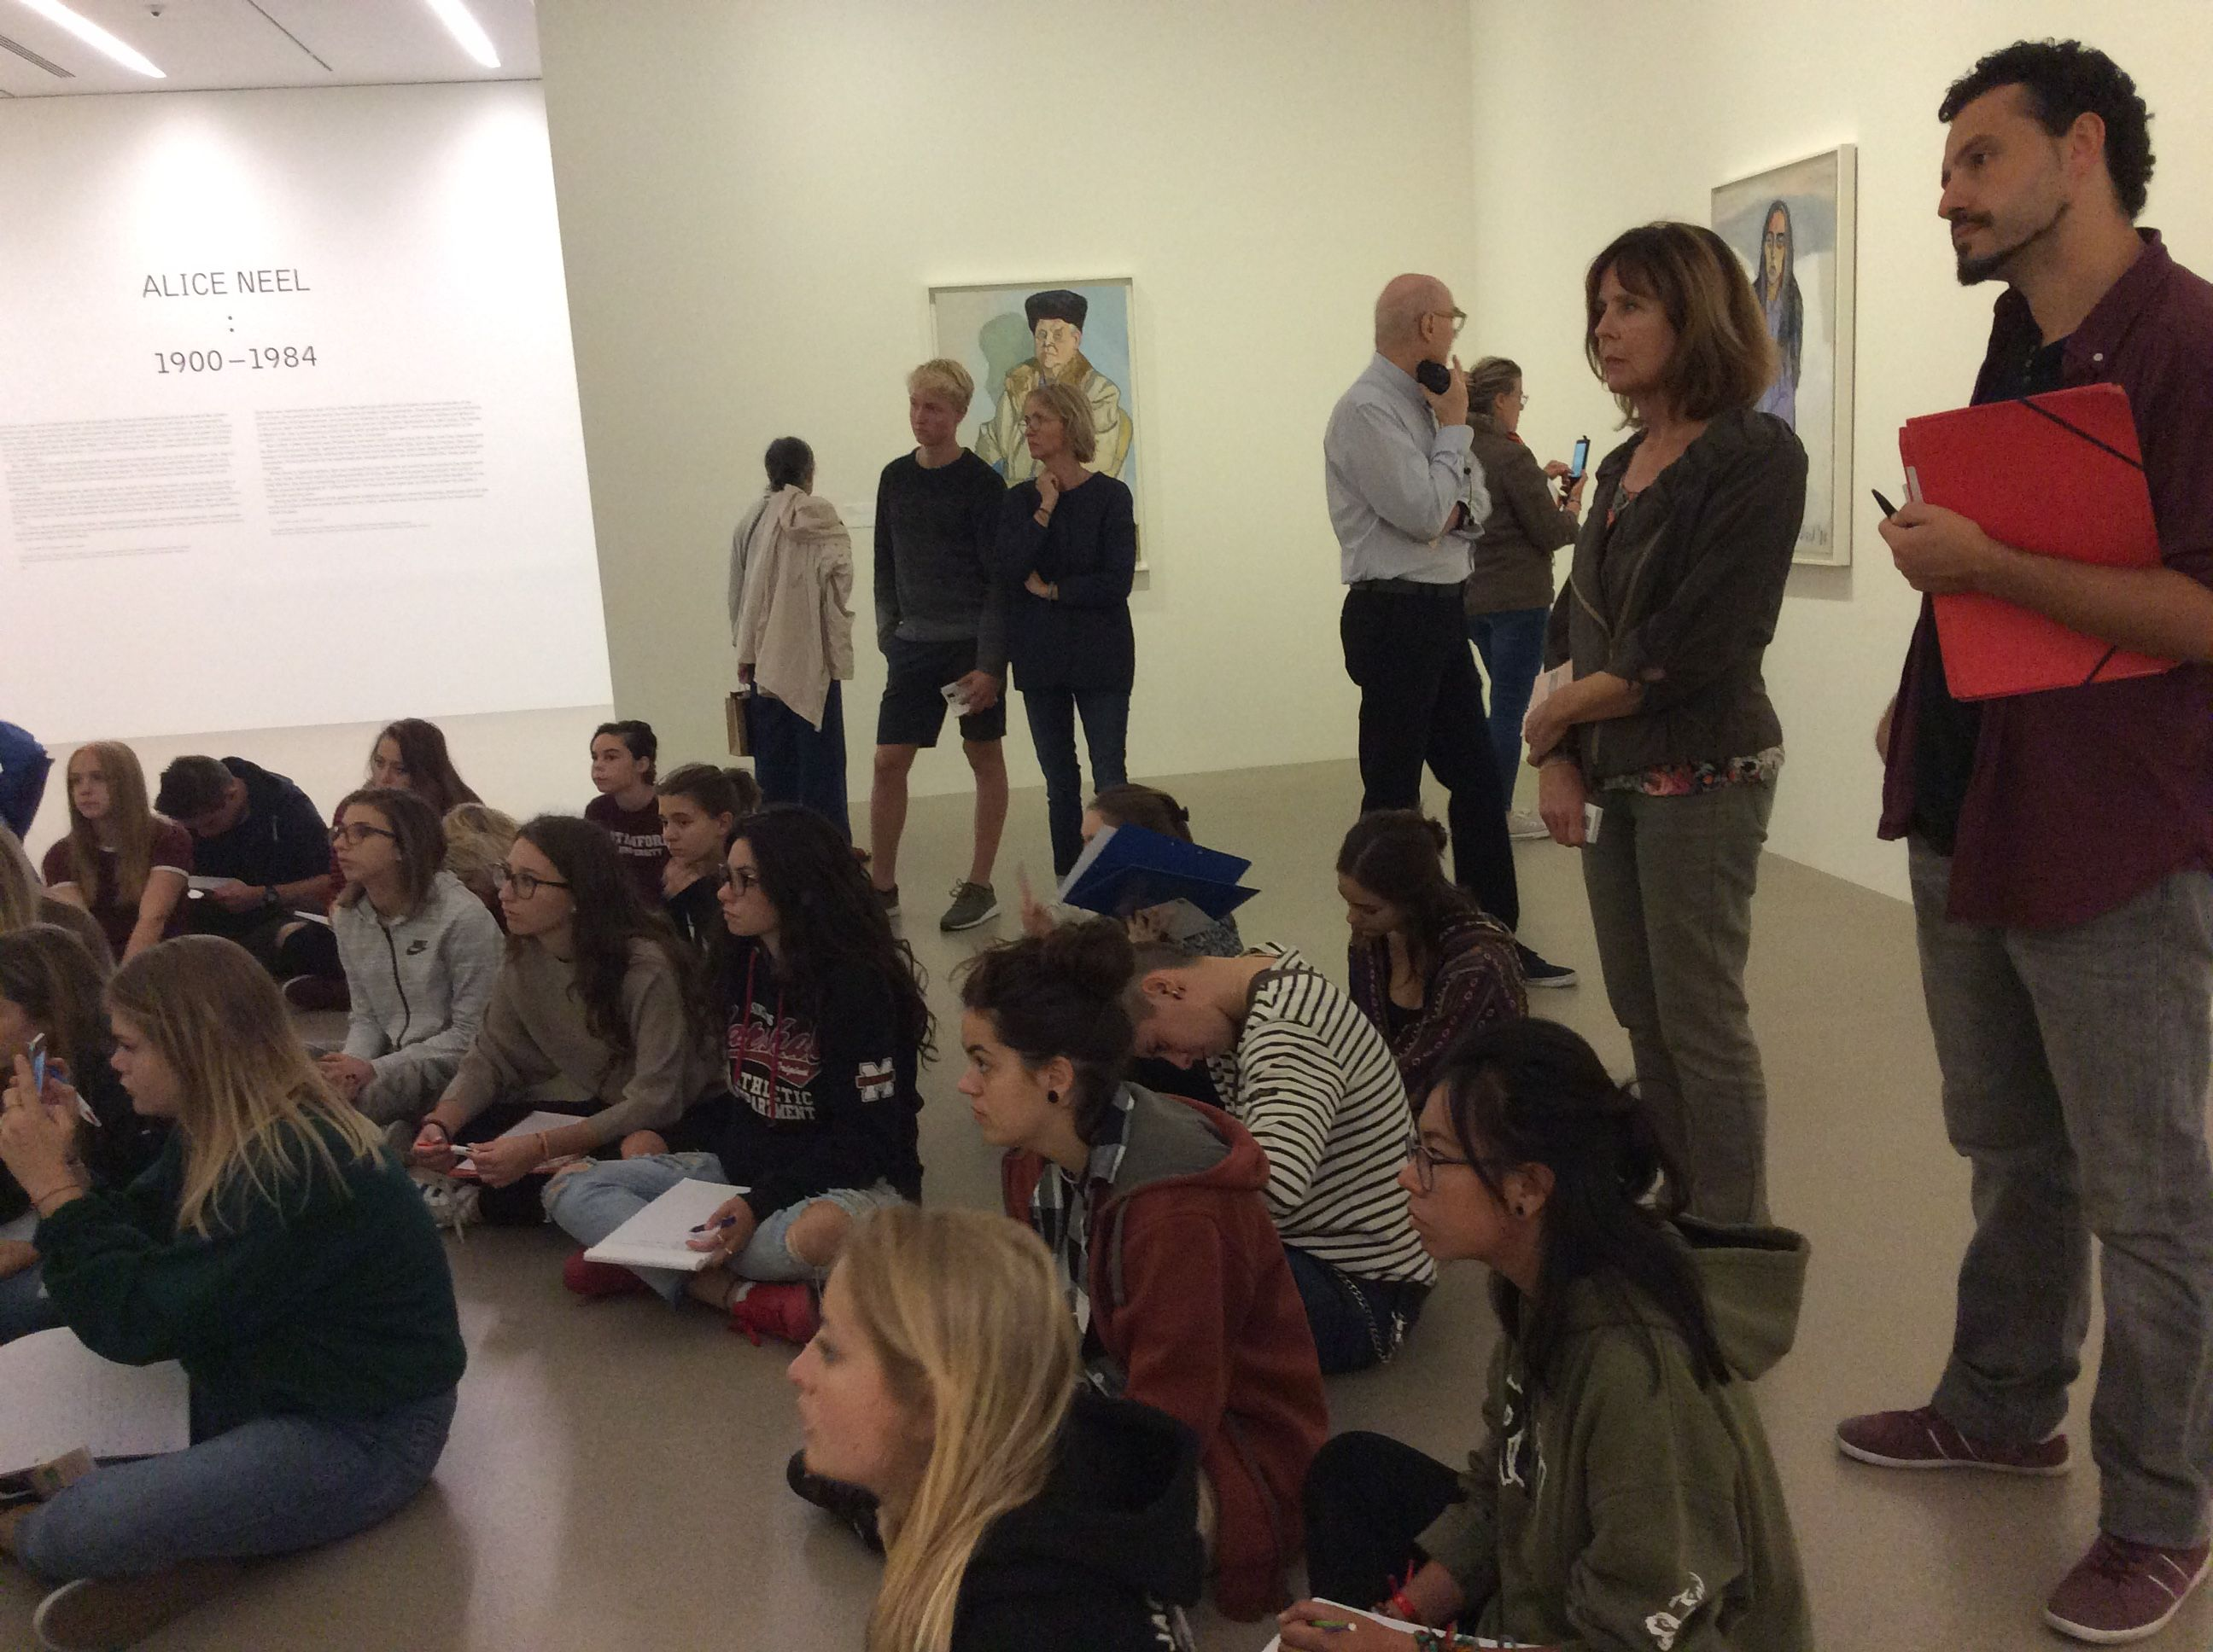

Slide 5
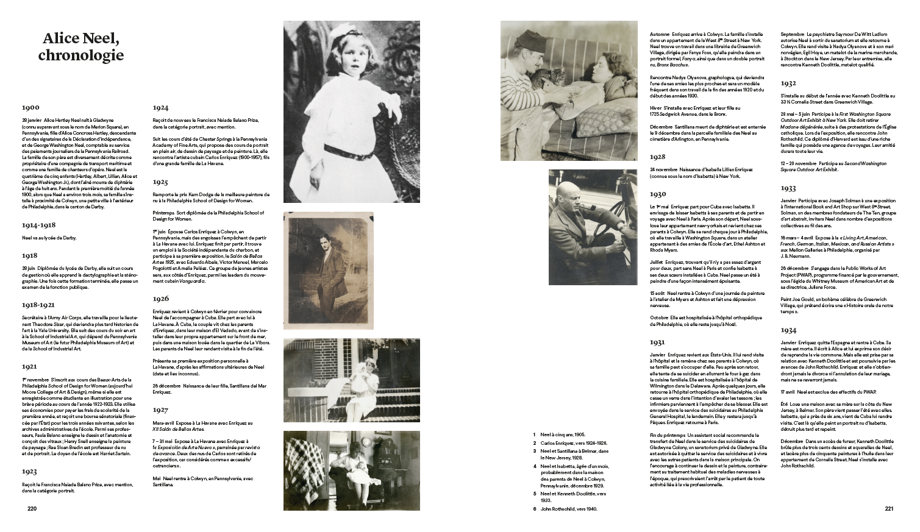

Slide 6
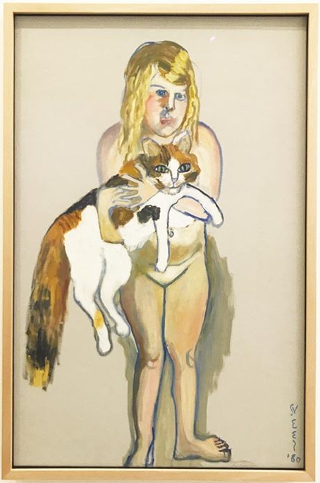
Alice Neel, Victoria et la chat, 1980
Huile sur toile, 106,7 x 76,2 cm
Courtesy Honolulu museum of Art. Legs de Frédéric Mueller, 1990.

Slide 7
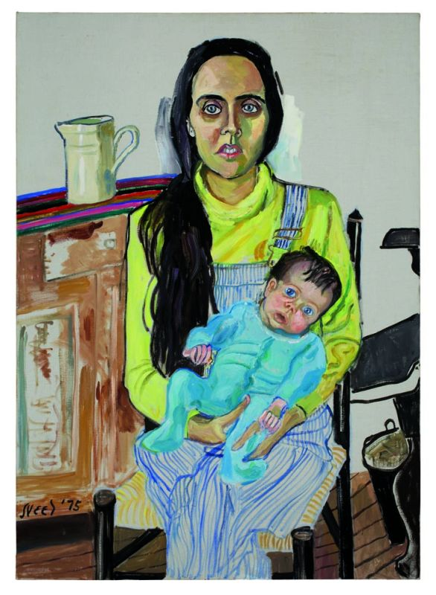
Alice Neel, Ginny et Elizabeth 1975
Huile sur toile, 106,7 x 76,2 cm
Succession d’Alice Neel Crédit photo : Ethan Palmer

Slide 8
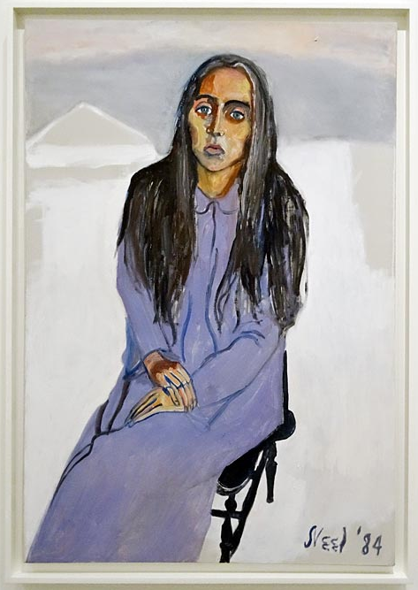
Alice Neel, Ginny, 1884
Huile sur toile, Collection privée

Slide 9
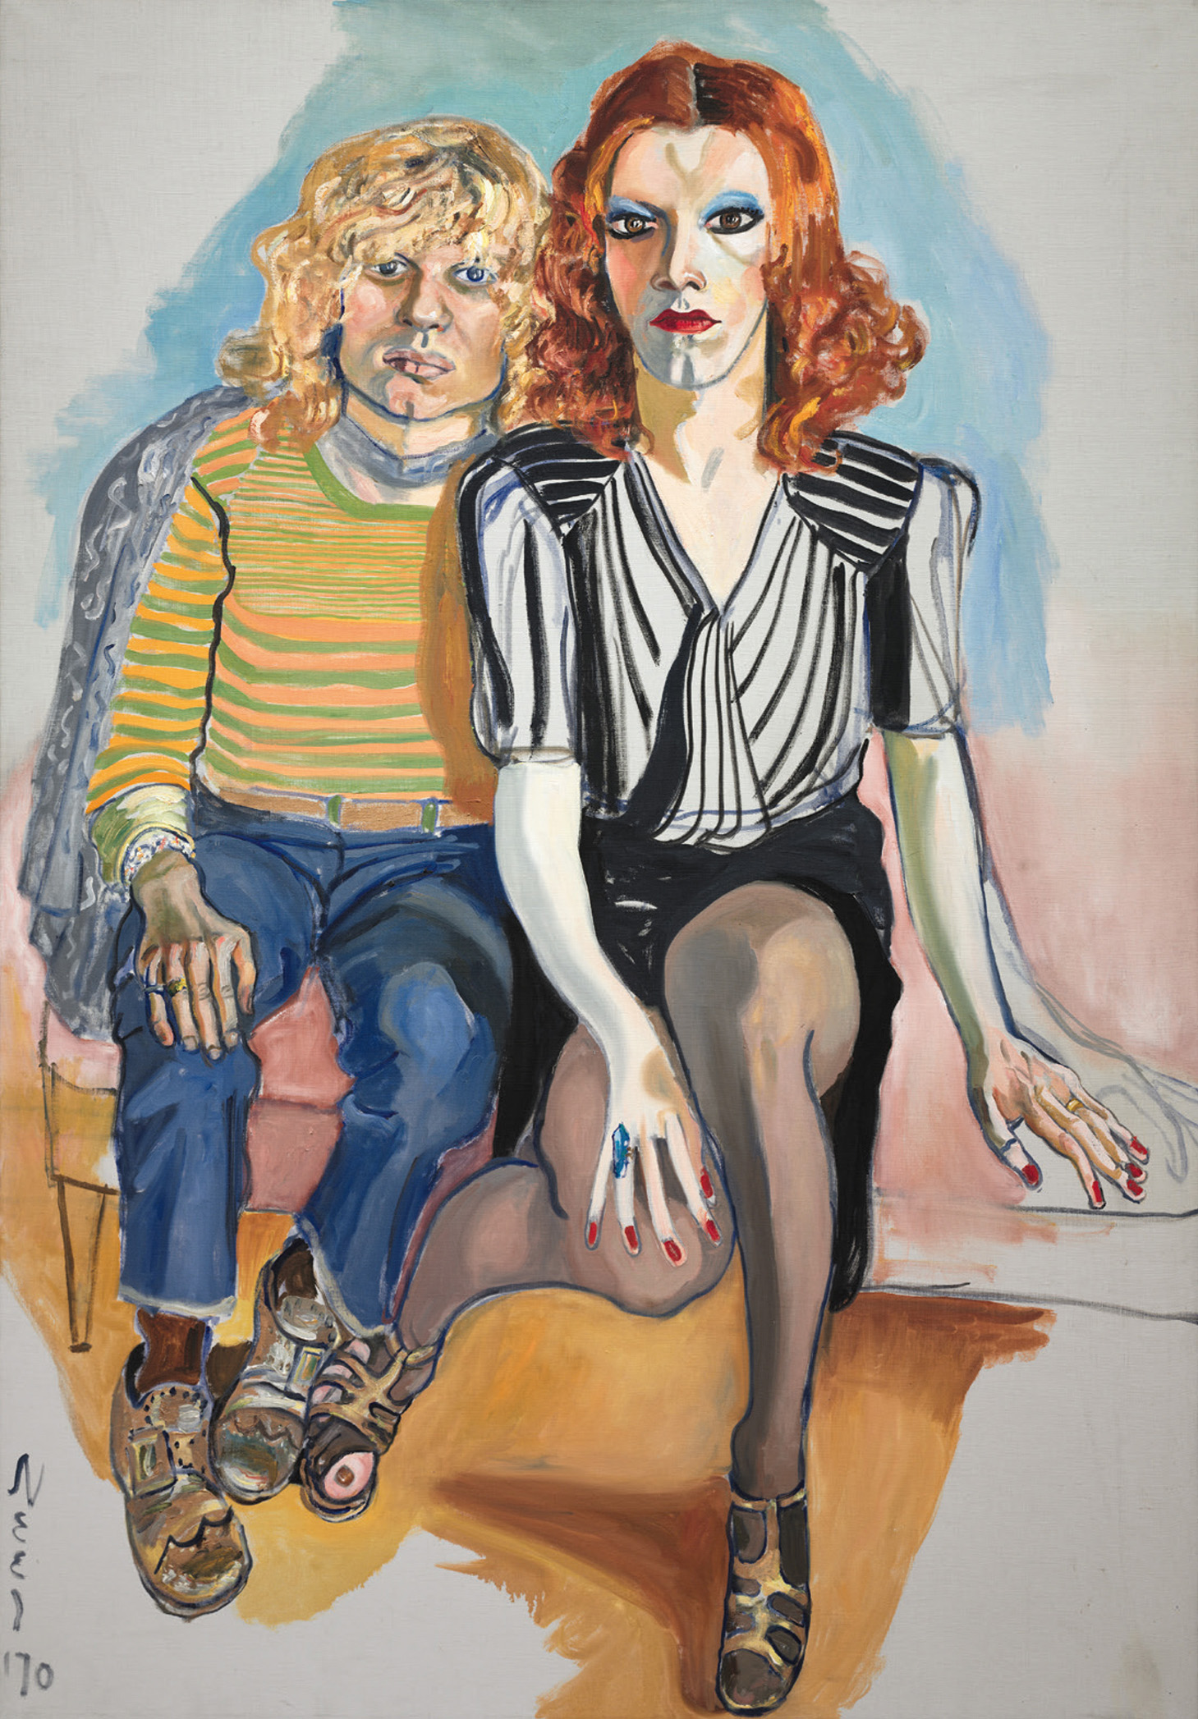
Alice Neel, Jackie Curtis et Ritta Redd, 1970. Huile sur toile, avec cadre : 154,30 x 108,90 cm,
sans cadre : 152,40 x 106,40 cm.
The Cleveland Museum of Art, Leonard C. Hanna, Jr. Fund 2009.345

Slide 10
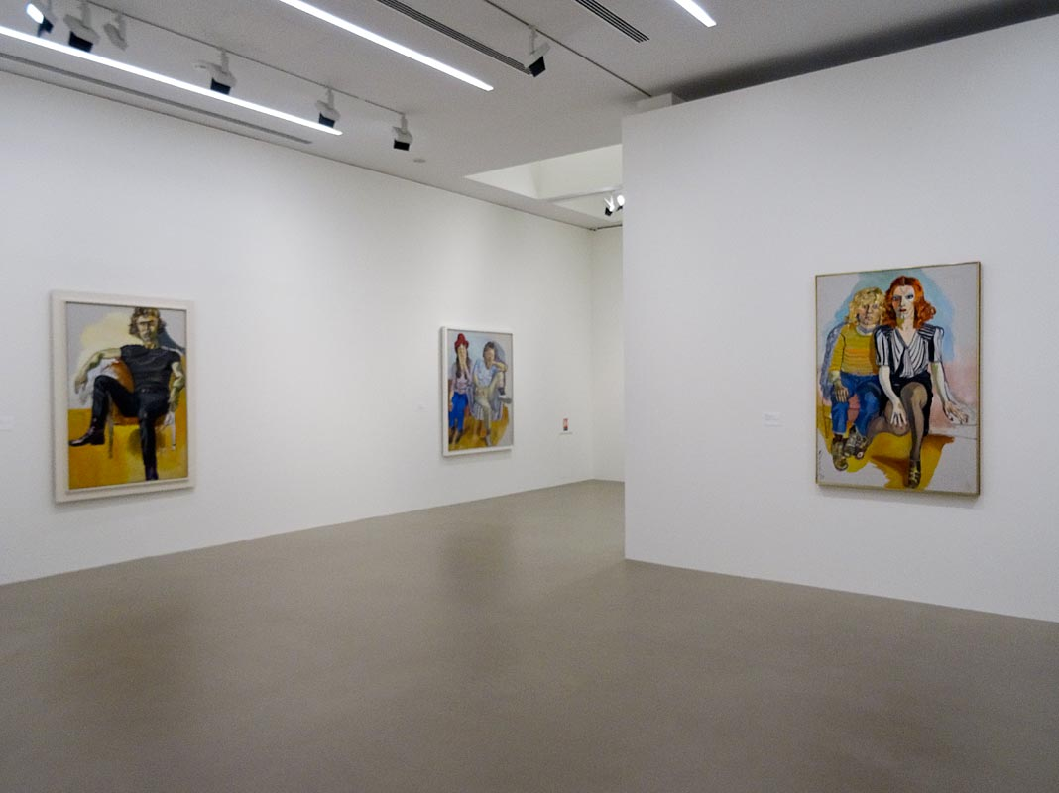
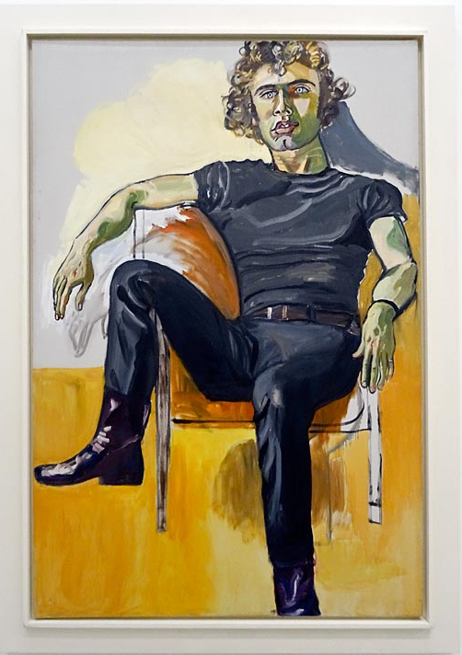
Alice Neel, Gerard Malaga, 1969

Slide 11
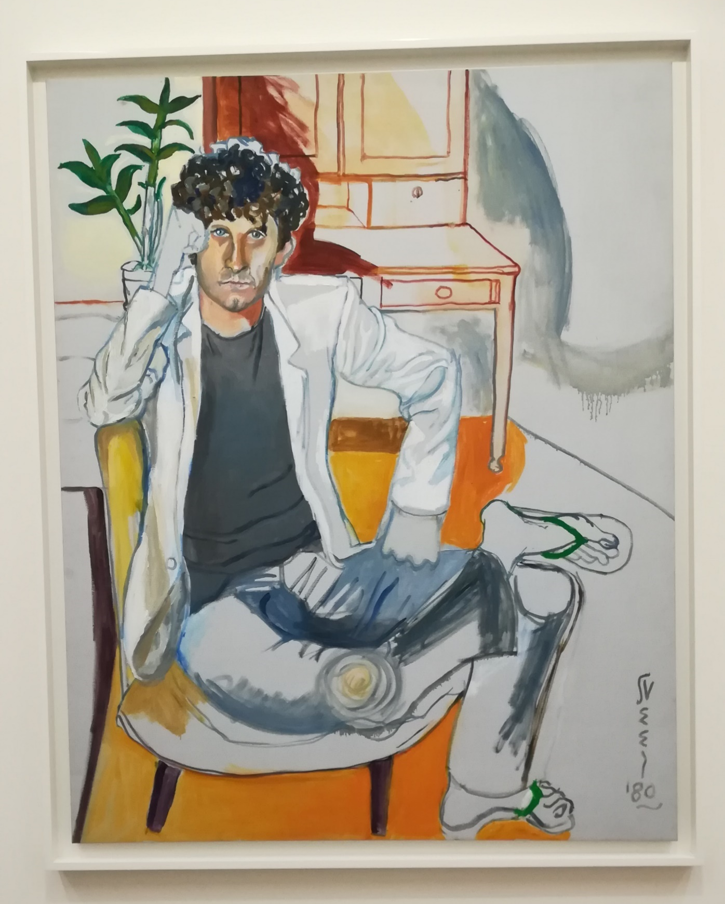
Alice Neel, Michel Auder, 1980
Huile sur toile,
Succession d’Alice Neel

Slide 12
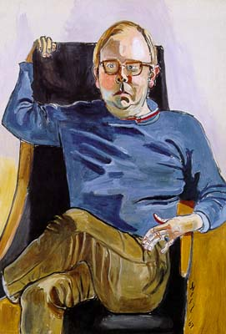
Alice Neel, Henry Geldzahler, 1967
Huile sur toile,
Metropolitan Museum of Art, New York

Slide 13
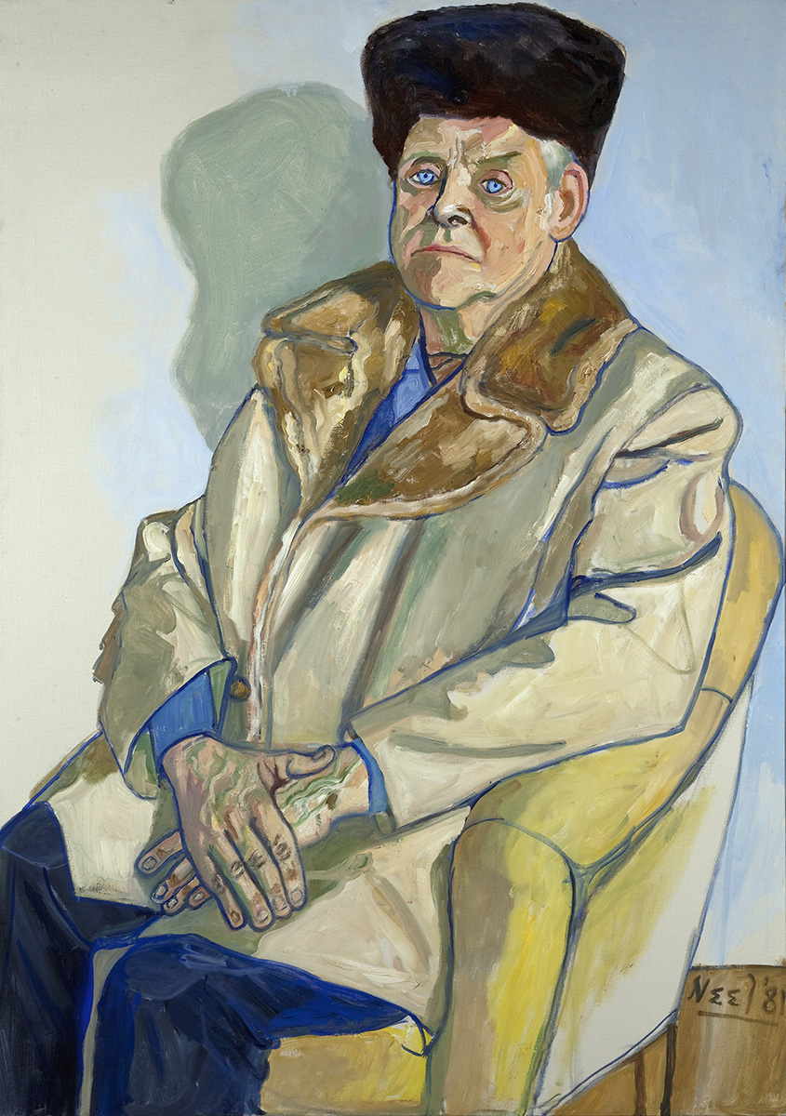
Alice Neel, Gus Hall, 1981

Slide 14
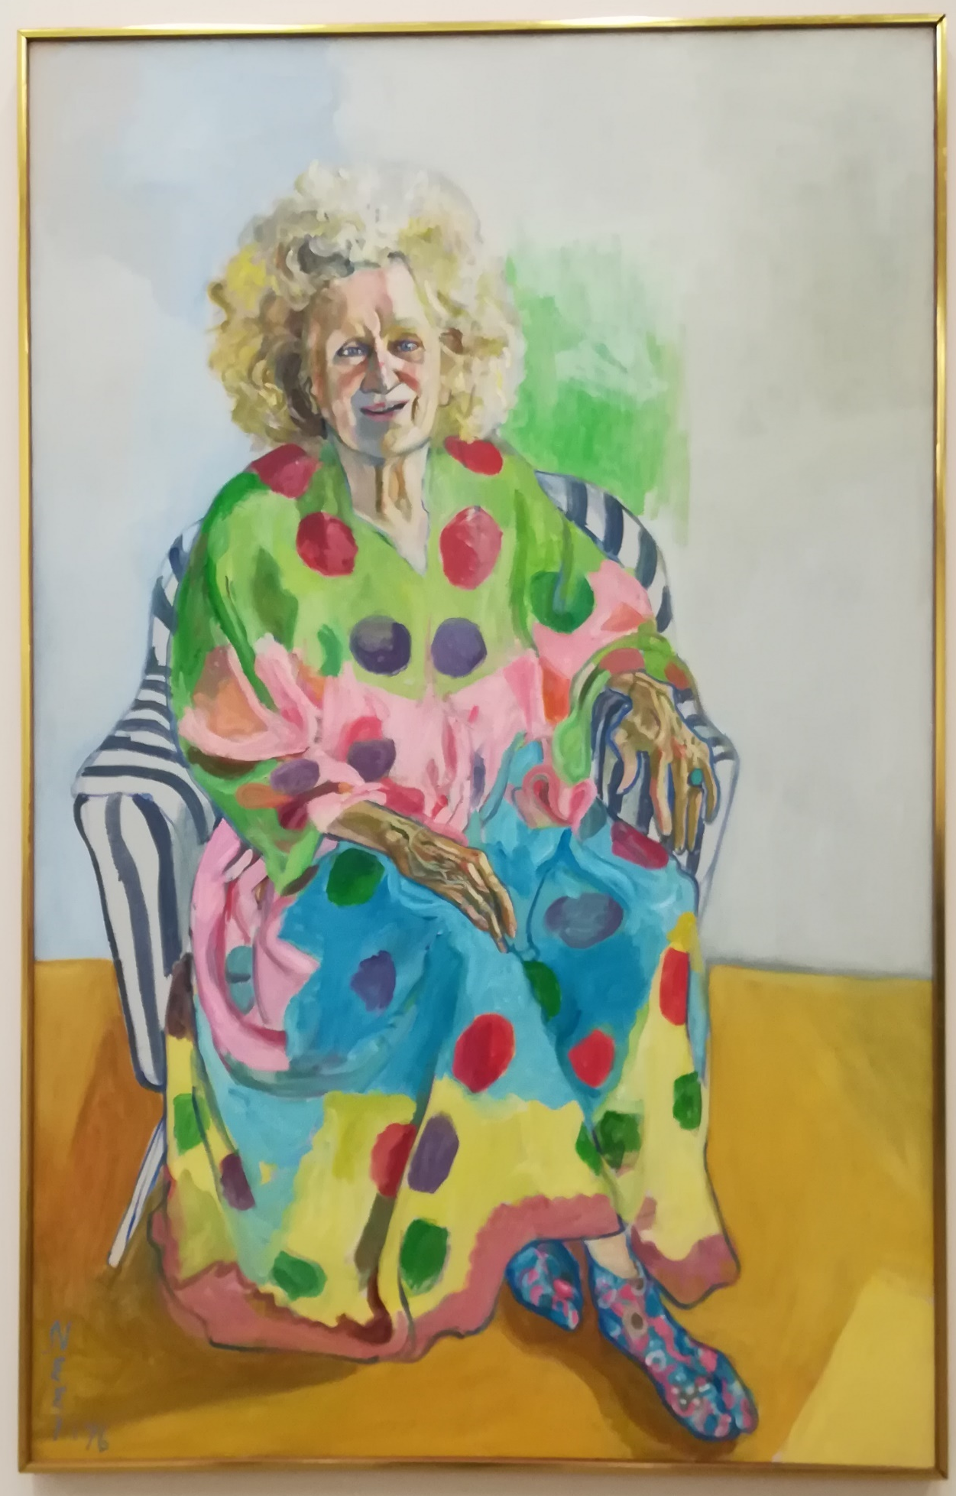
Alice Neel, Sari Dienes, 1976
Huile sur toile,
Courtesy : Hirshorn Museum & Sculpture Garden, Smithsonian Institution, Washington D.C.

Slide 15
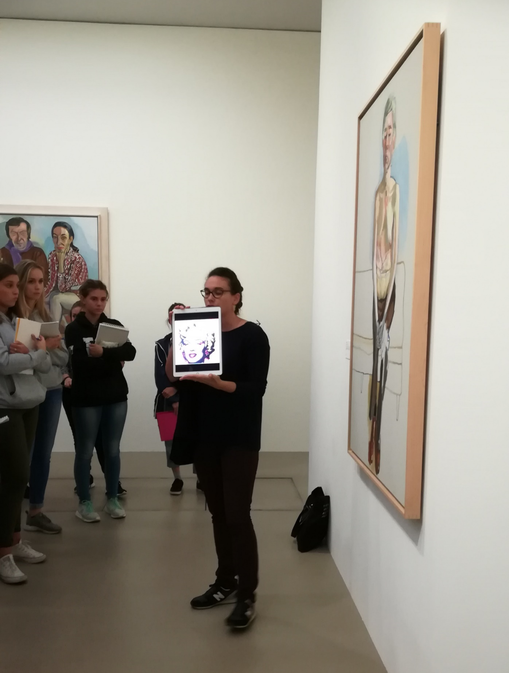
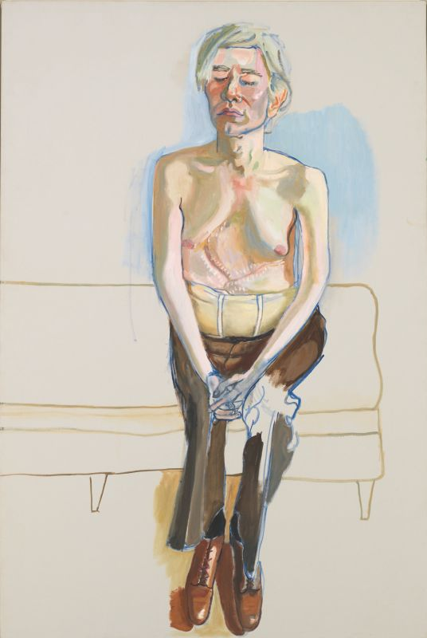
Alice Neel, Andy Warhol, 1970
Huile et acrylique sur toile de lin, 152,4 x 101,6 cm Whitney Museum of American Art, New York Crédit photo : Whitney Museum of American Art, New York

Slide 16
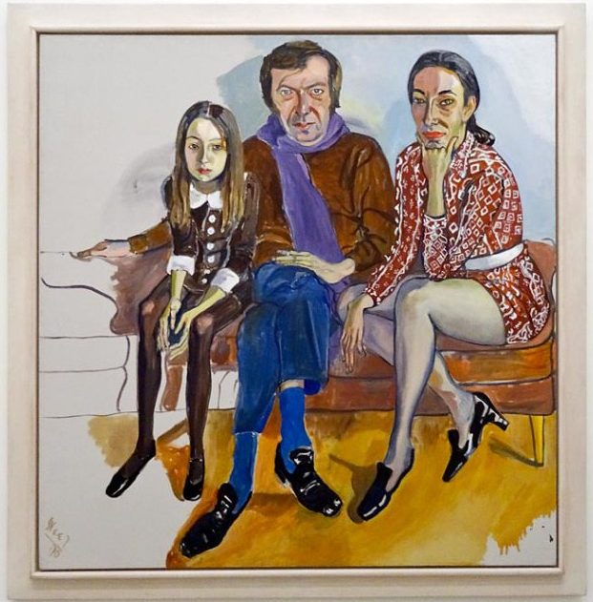
Alice Neel, La famille (John Gruen, Jane Wilson et Julia), 1970
Huile sur toile,
Museum of Fine Arts, Houston.

Slide 17
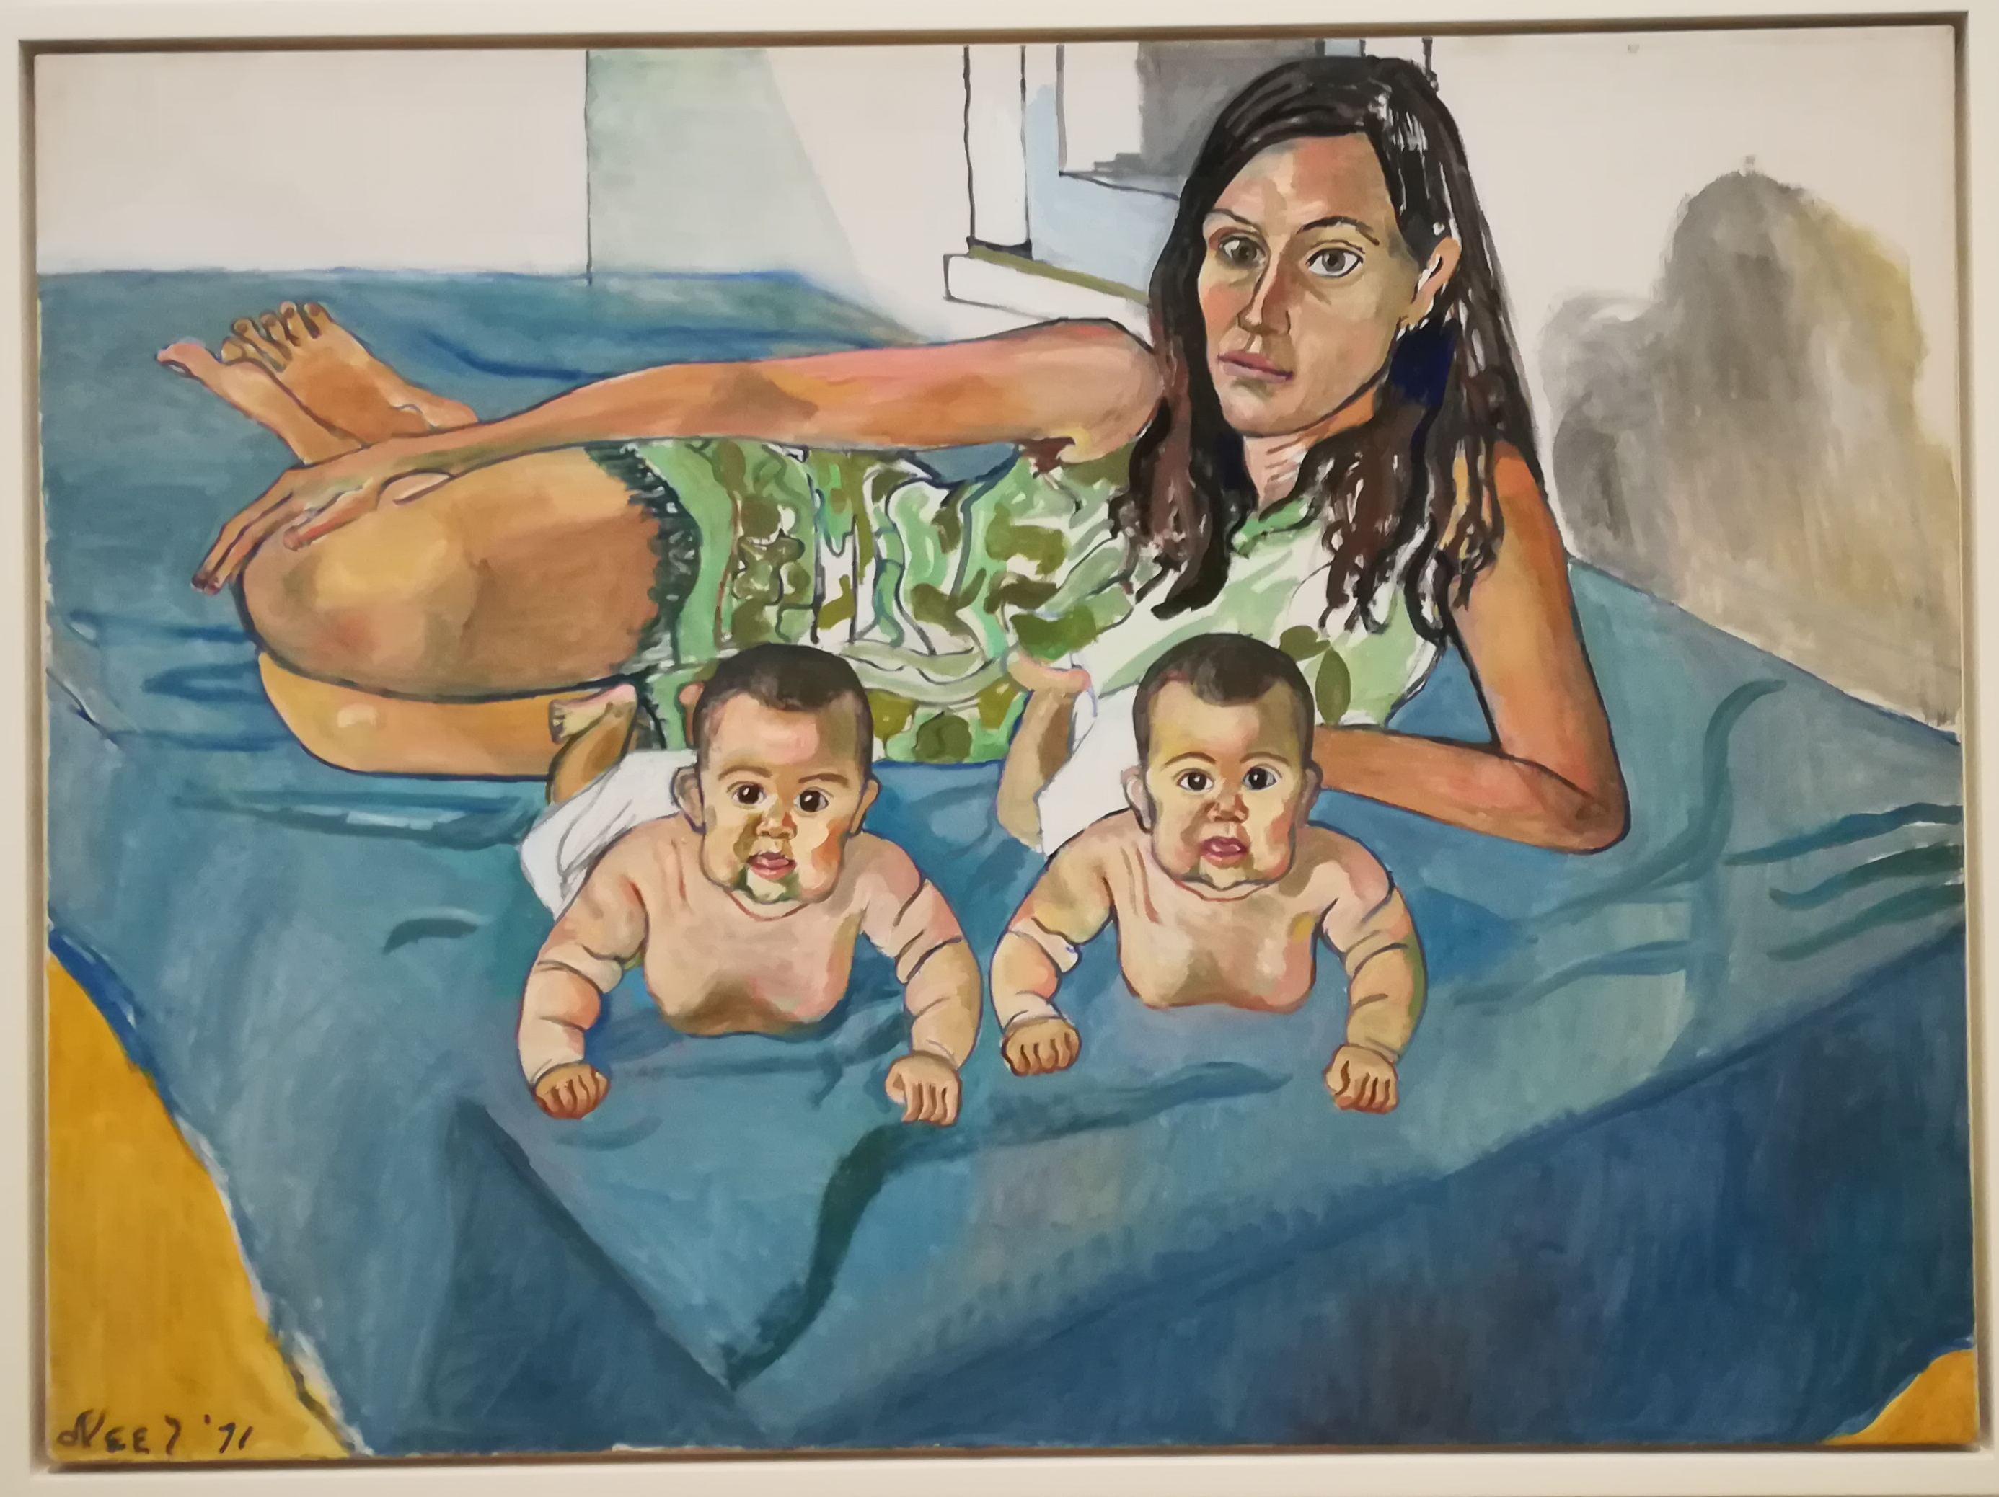
Alice Neel, Nancy et les Jumelles (5 mois), 1971
Huile sur toile, 106,7 x 76,2 cm
Succession d’Alice Neel

Slide 18
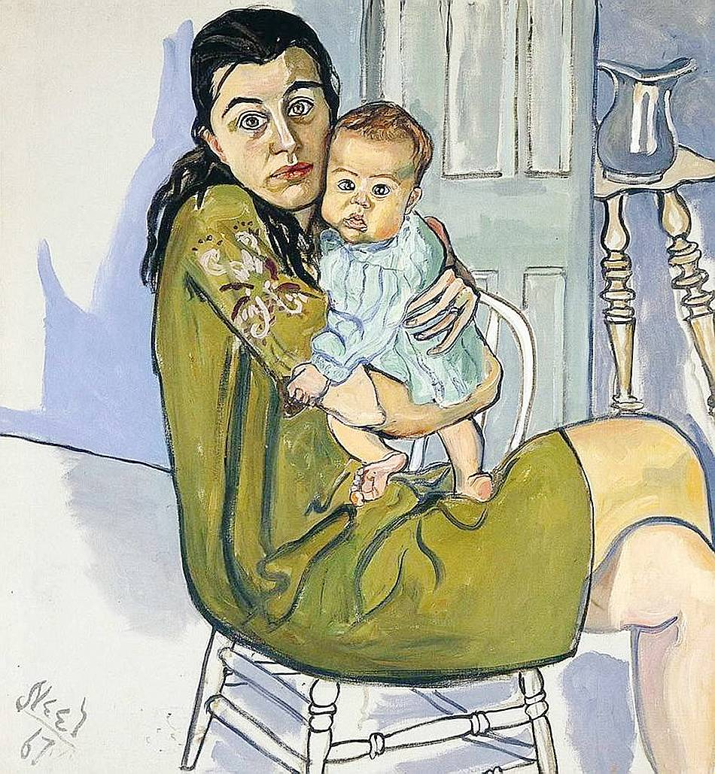
Alice Neel, Mère et enfant (Nancy et Olivia), 1967,
Huile sur toile,
Collection of Diane and David Goldsmith

Slide 19
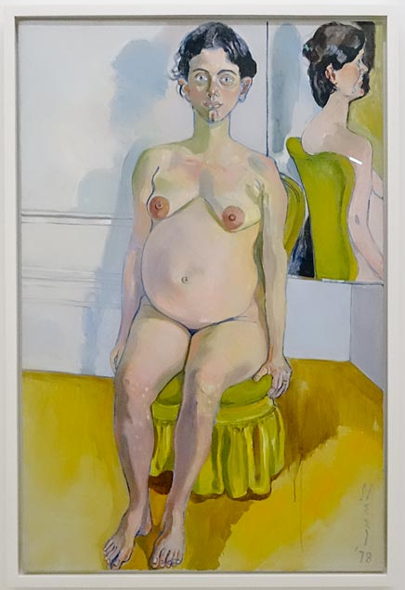
Alice Neel, Margaret Evans enceinte, 1978
Huile sur toile
Institute of Contemporary Art, Boston. Don de Barbara Lee.

Slide 20
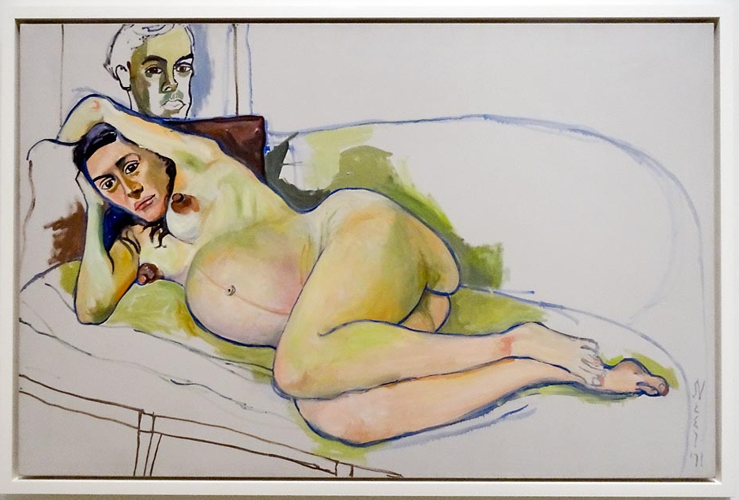
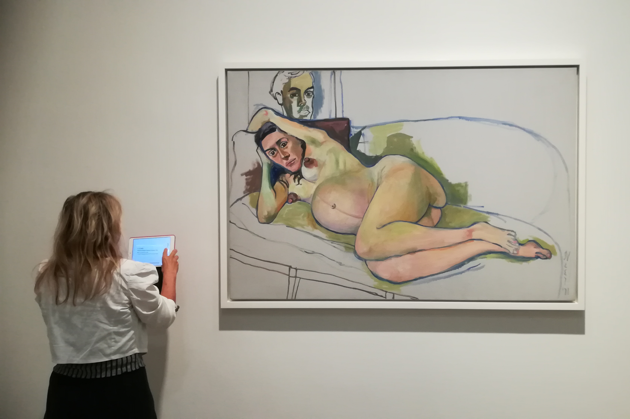
Alice Neel, Femme enceinte, 1971
Huile sur toile,
Succession d’Alice Neel

Slide 21
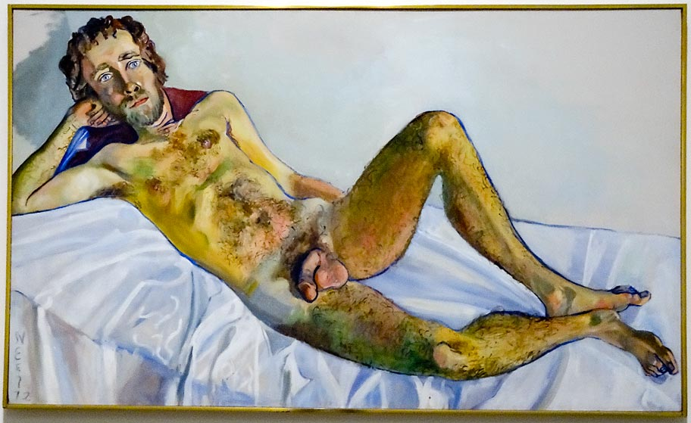
Alice Neel, John Perreault, 1972
Huile sur toile de lin
Whitney museum of American Art, New York

Slide 22
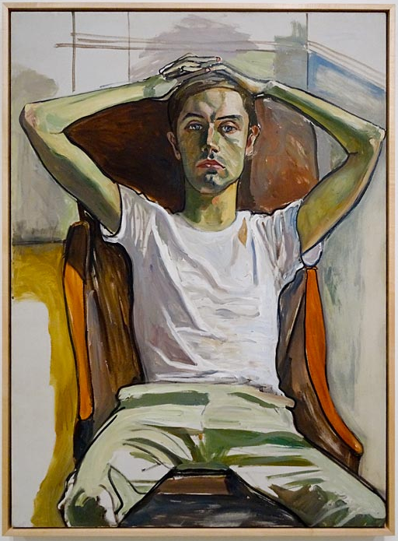
Alice Neel, Hartley, 1966
Huile sur toile
National Gallery of Art, Washington D.C.

Slide 23
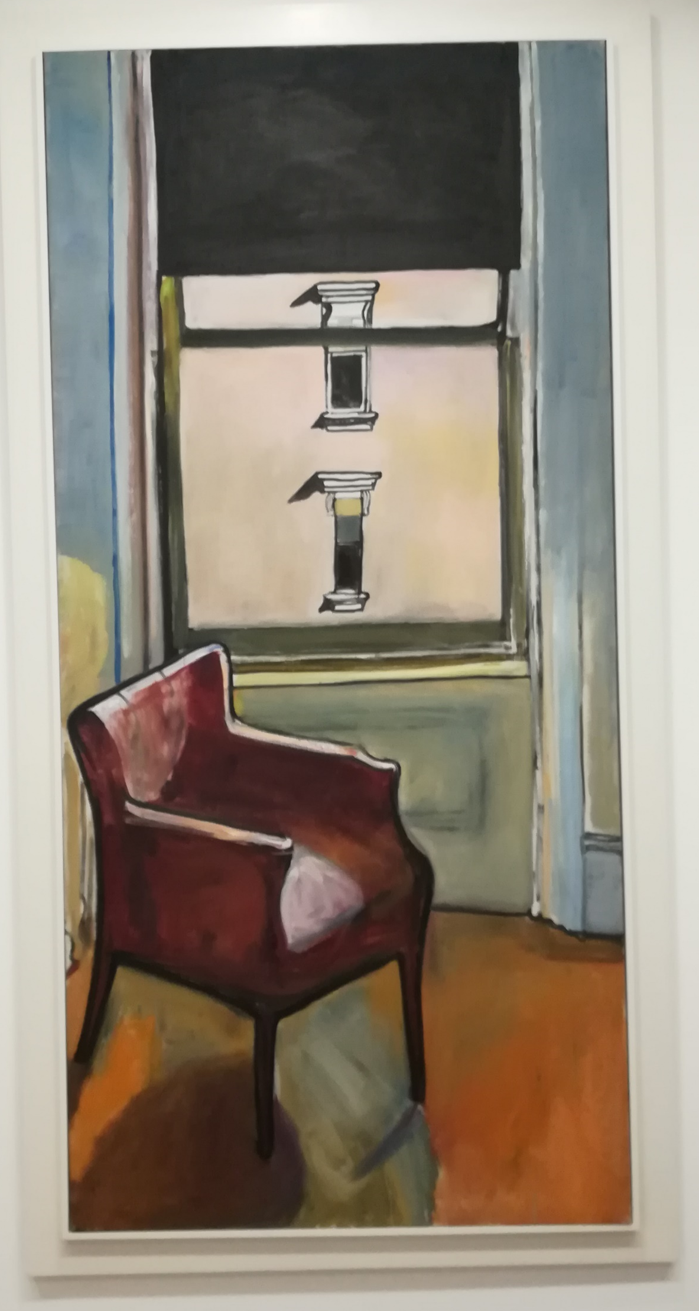
Alice Neel, Solitude, 1970
Huile sur toile de lin
National Gallery of Art, Washington D.C.

Slide 24
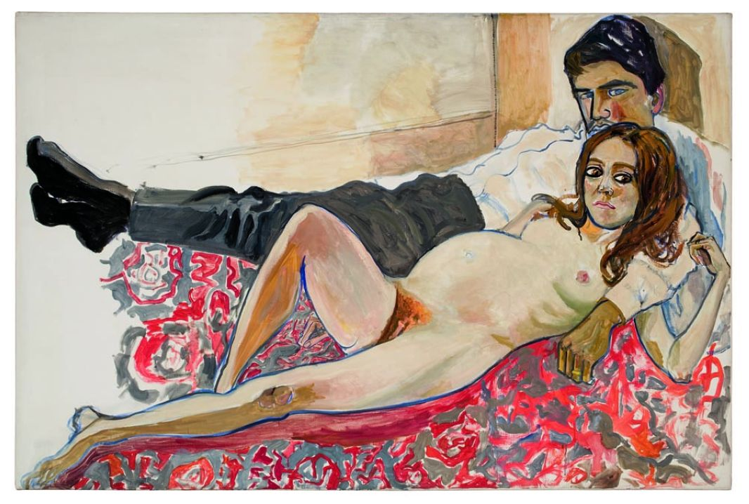
Alice Neel, Julie enceinte et Algis, 1967 Huile sur toile, 107,6 x 161,9 cm
Succession d’Alice Neel Crédit photo : Malcolm Varon, New York

Slide 25
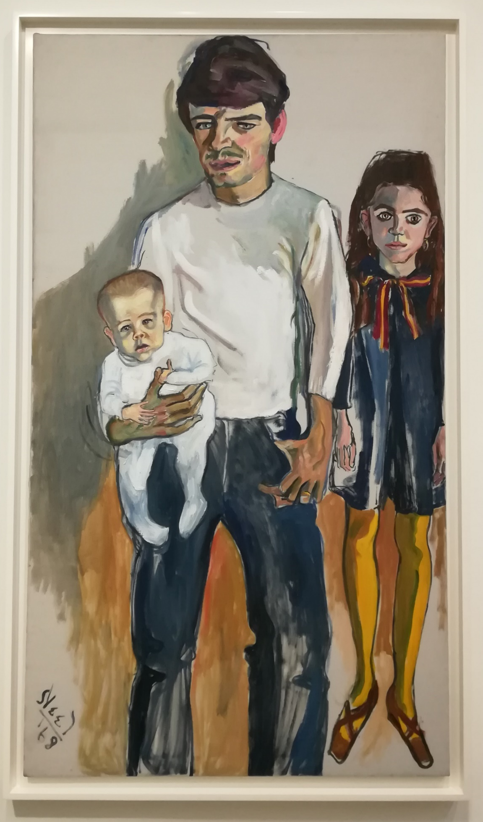
Alice Neel, La famille (Algis, Julie et Bailey), 1968
Huile sur toile,
Catherine Feng Ford Collection

Slide 26
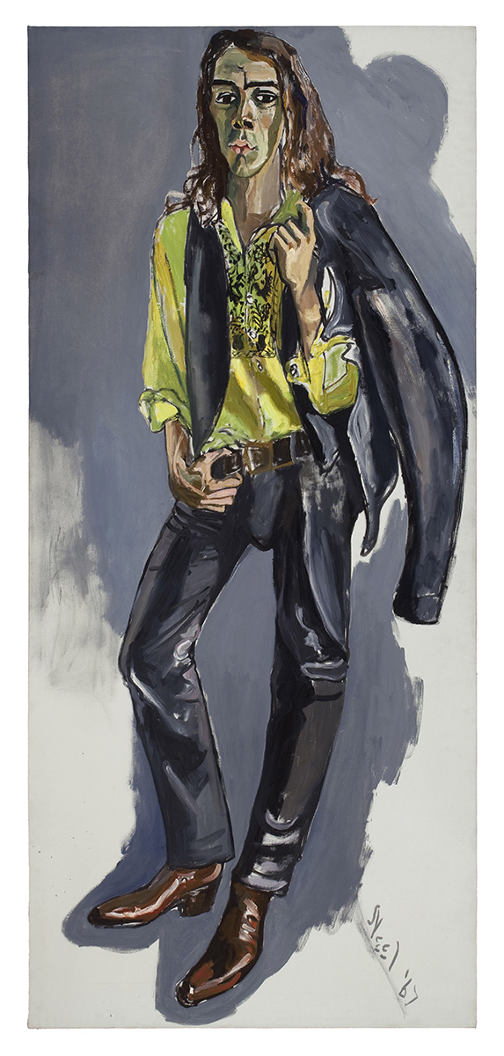
Alice Neel: Joey Skaggs, 1967
Huile sur toile
© Estate of Alice Neel

Slide 27
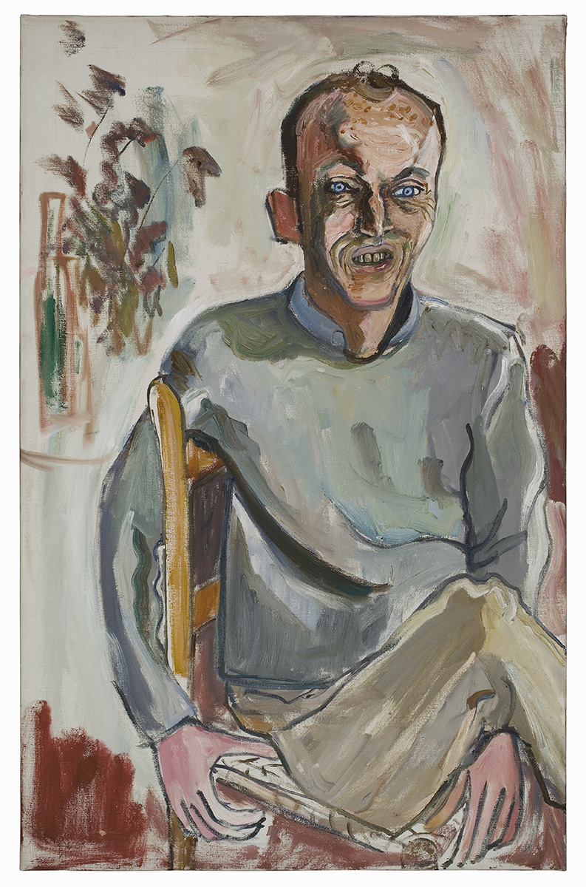
Alice Neel: Frank O'Hara© Estate of Alice Neel

Slide 28
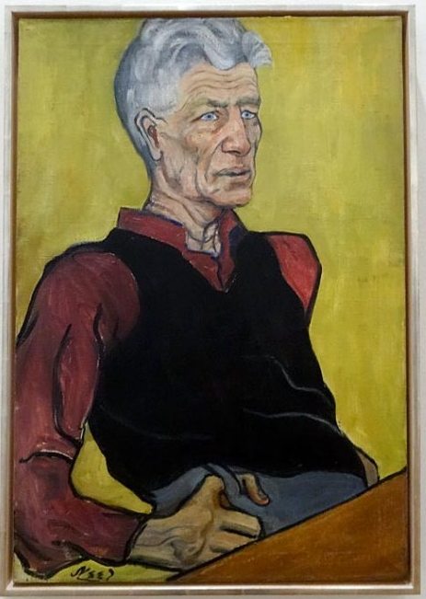
Alice Neel, Art Shields, 1951

Slide 29
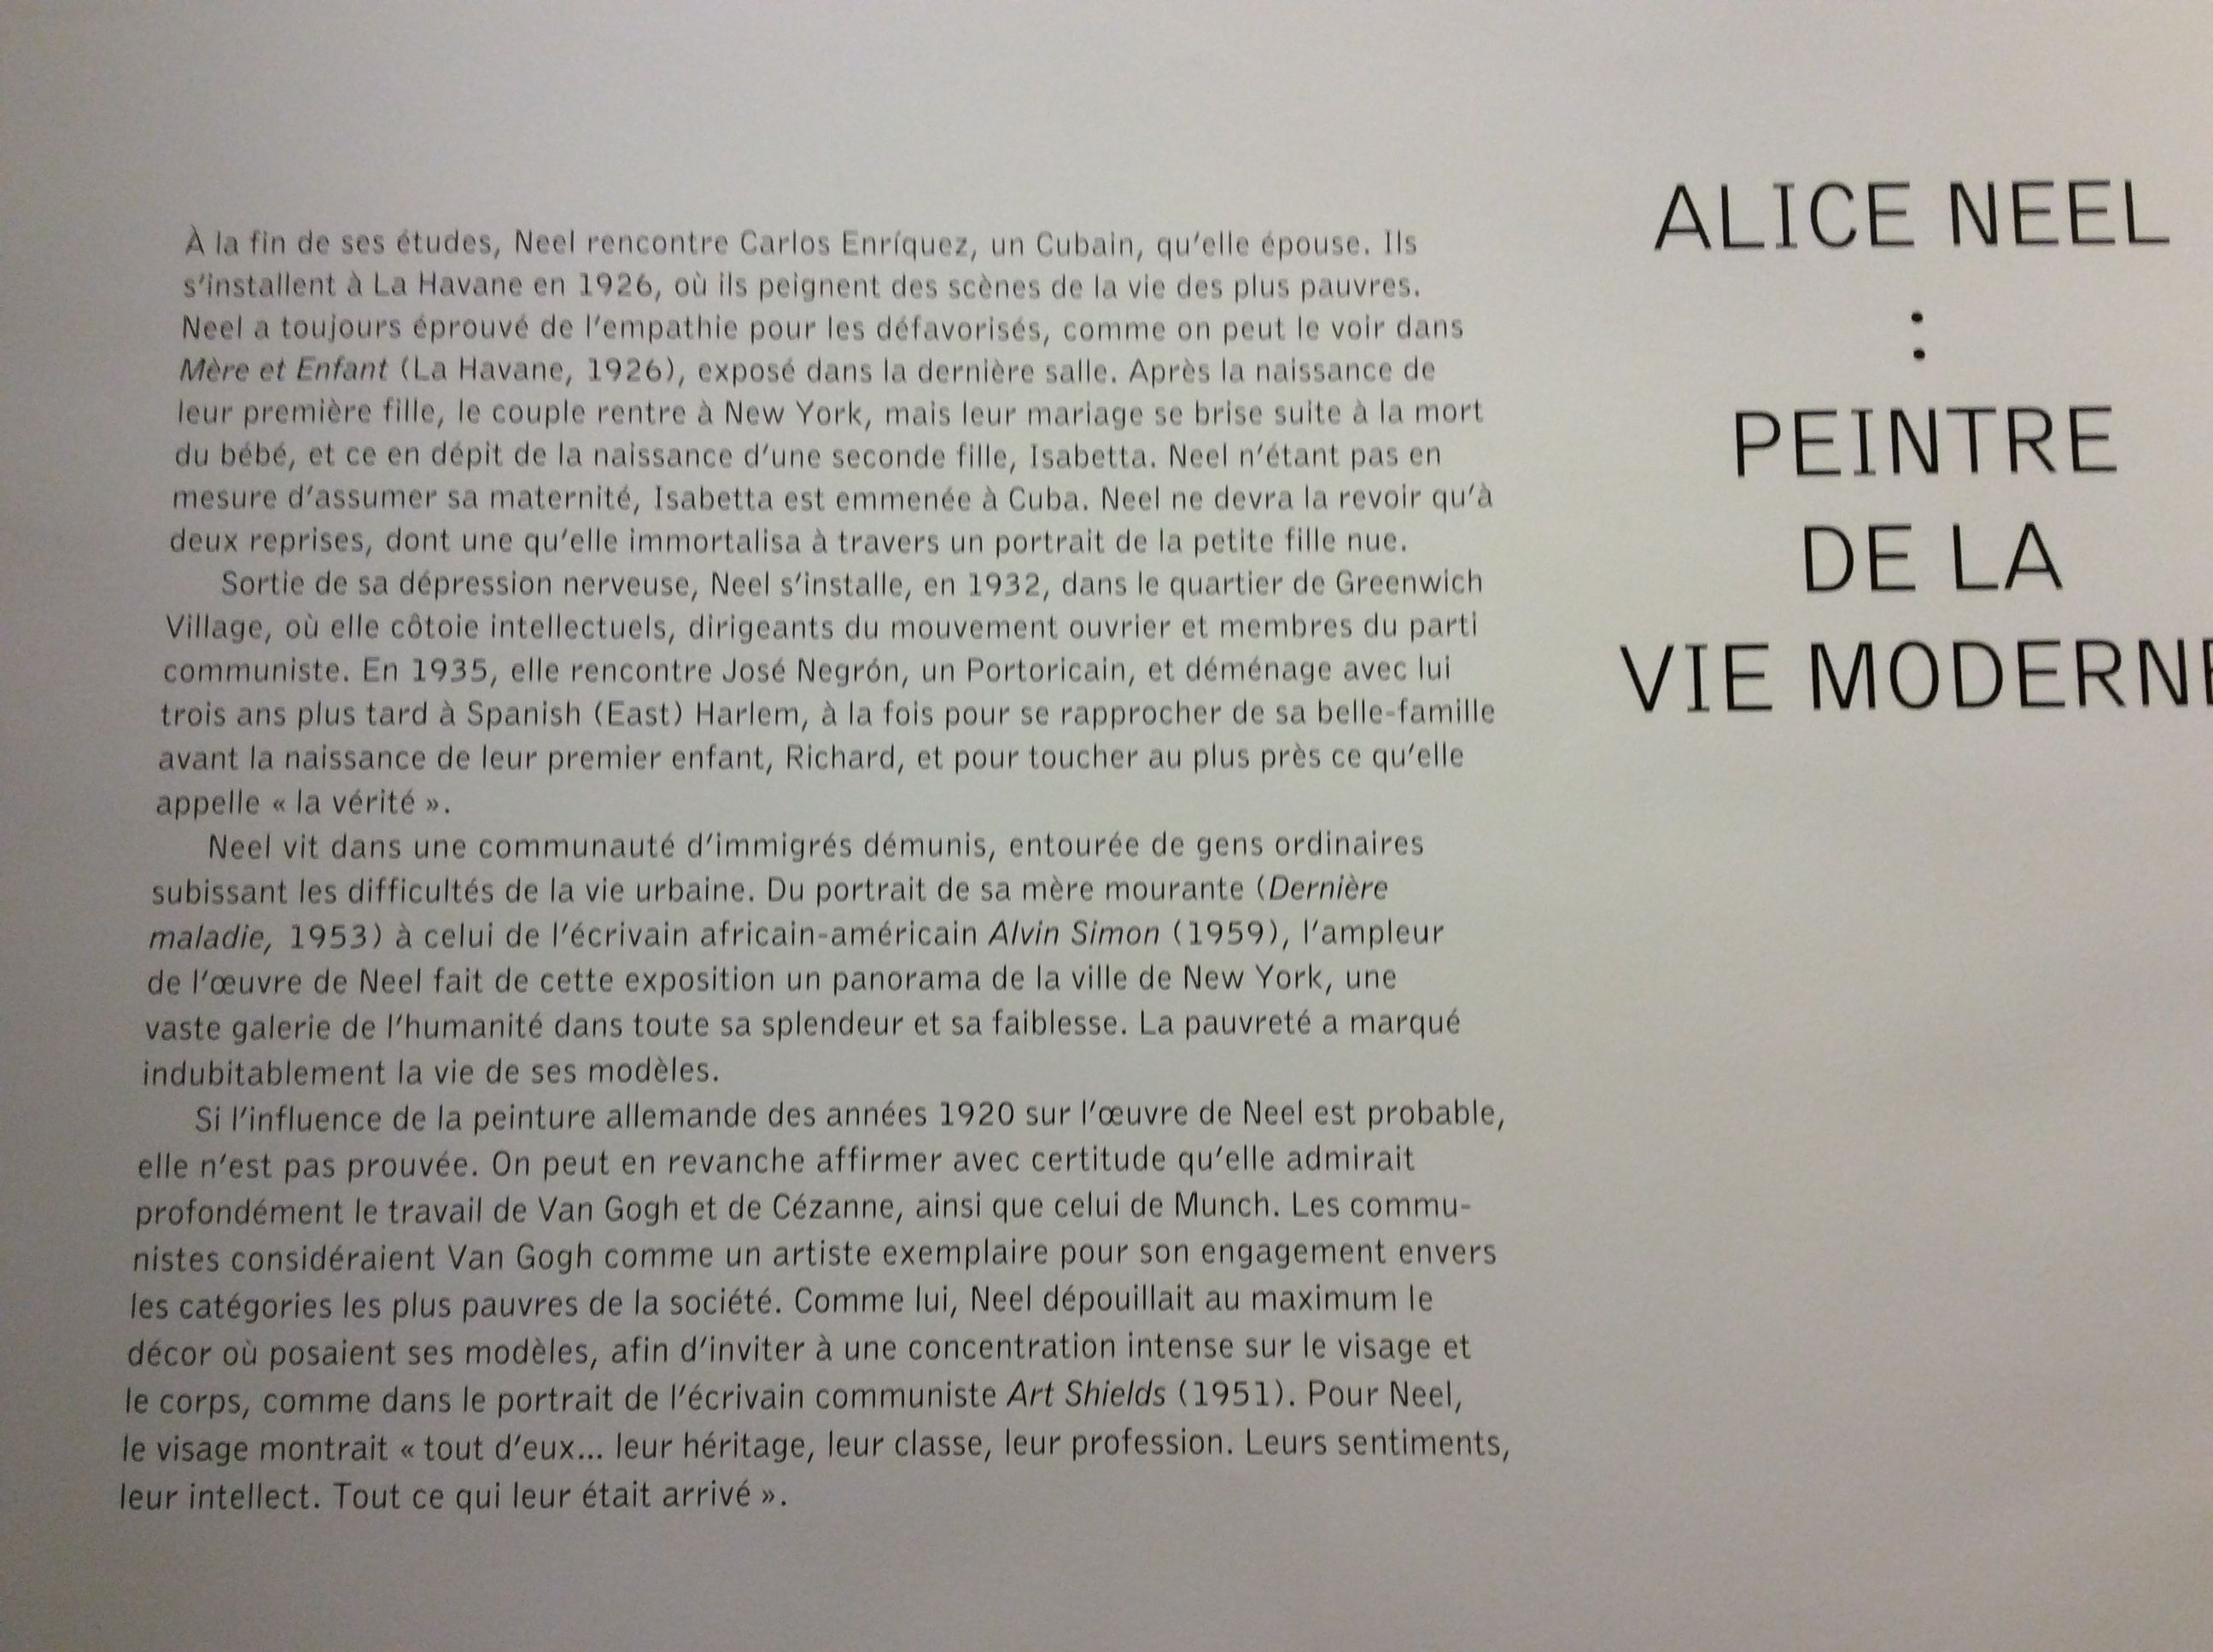

Slide 30
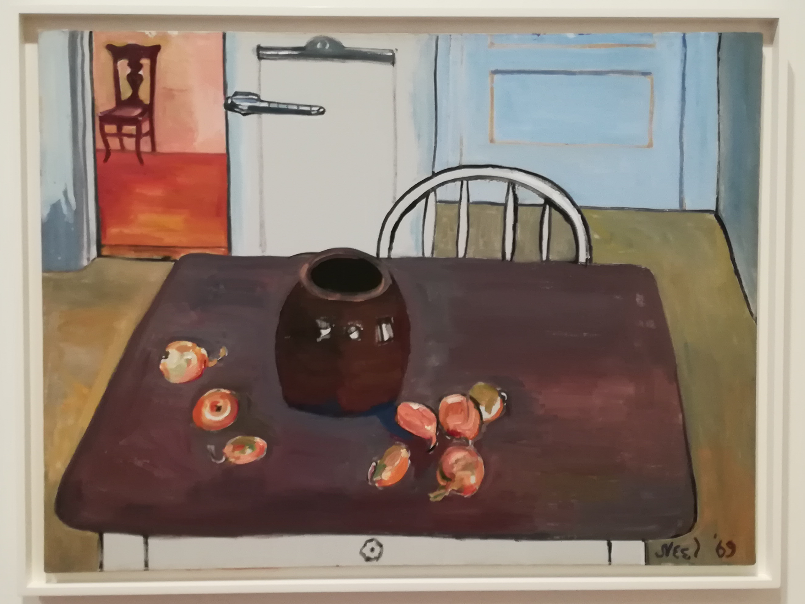
Alice Neel, Nature morte Spring Lake, 1969
Huile sur toile
Succession d’Alice Neel

Slide 31
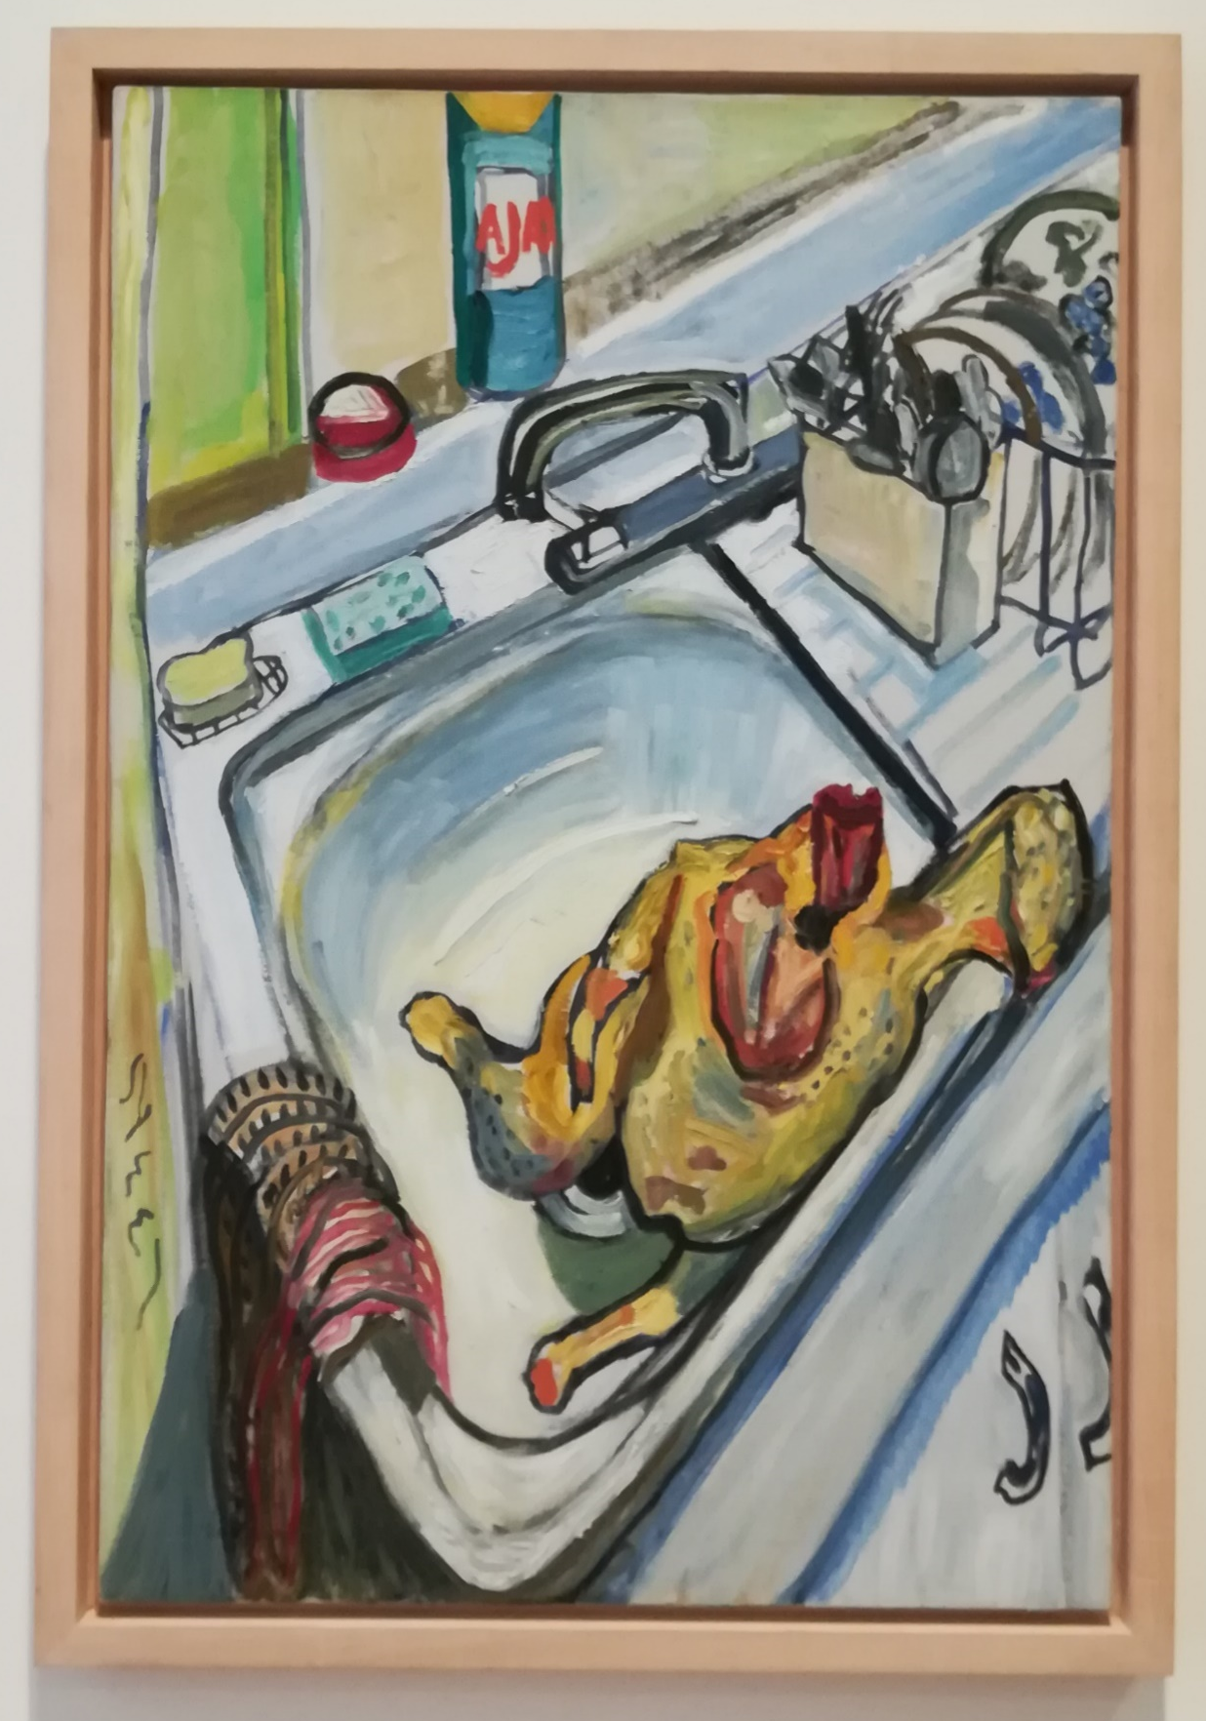
Alice Neel, Thanksgiving, 1965
Huile sur toile
Brand Family Collection

Slide 32
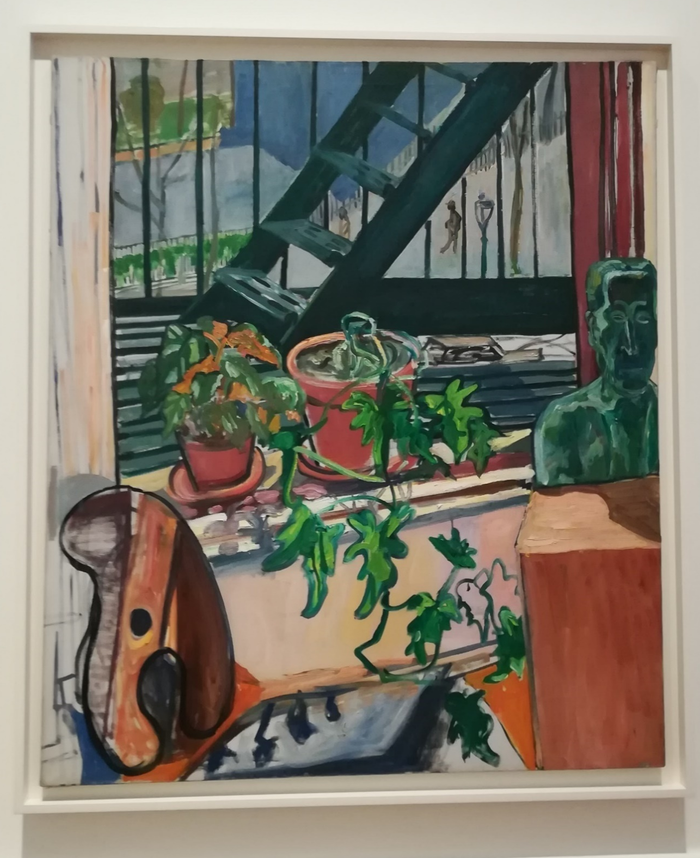
Alice Neel, Nature morte, 1964
Huile sur toile
Collection privée

Slide 33
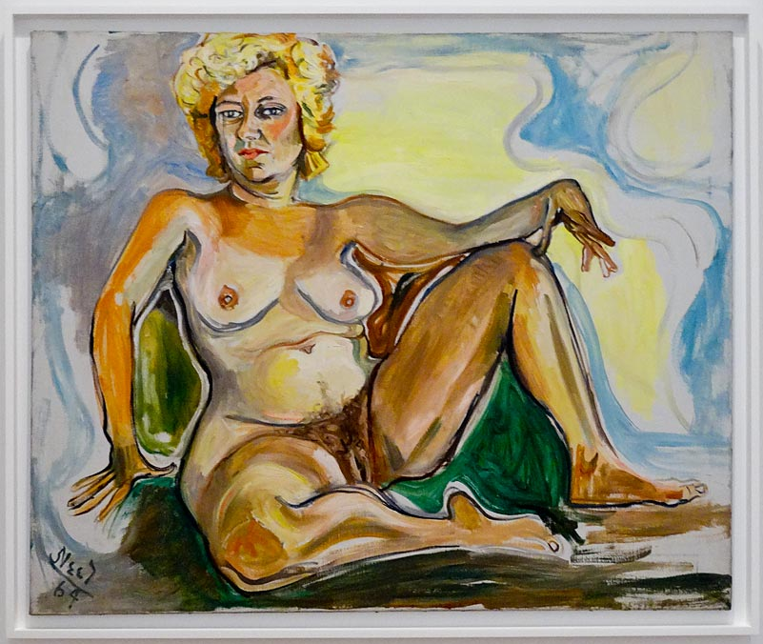
Alice Neel, Nu de Ruth, 1964
Huile sur toile
Succession d’Alice Neel

Slide 34
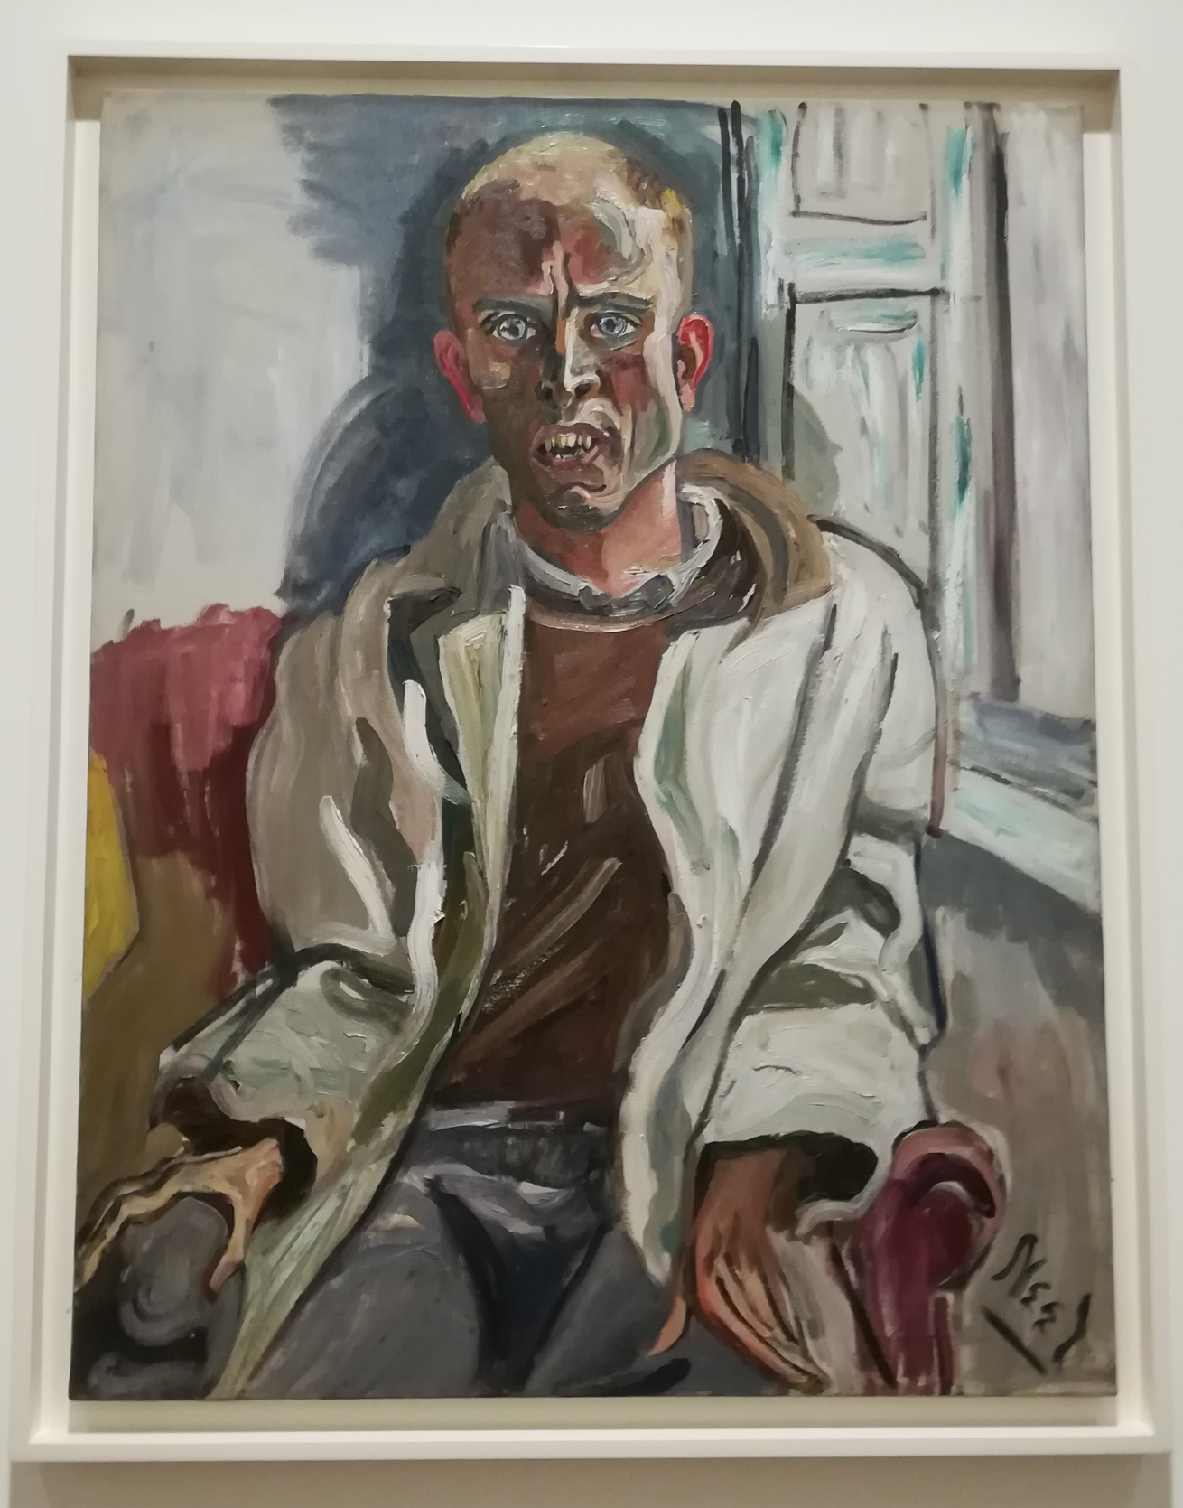
Alice Neel, Randall à l’article de la mort, 1960
Huile sur toile
Succession d’Alice Neel

Slide 35
Alice Neel, Max White, 1961
Huile sur toile
Collection Kim Manocherian

Slide 36
Alice Neel, Robert Smithson, 1962
Huile sur toile
Lacks Foundation, Philadelphie

Slide 37
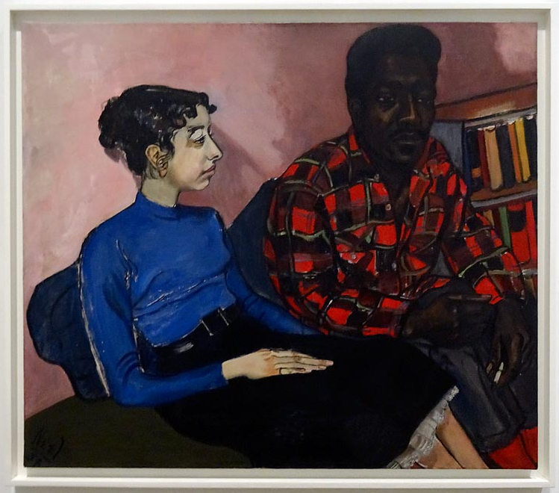
Alice Neel, Rita et Hubert, 1954
Huile sur toile
Defares Collection

Slide 38
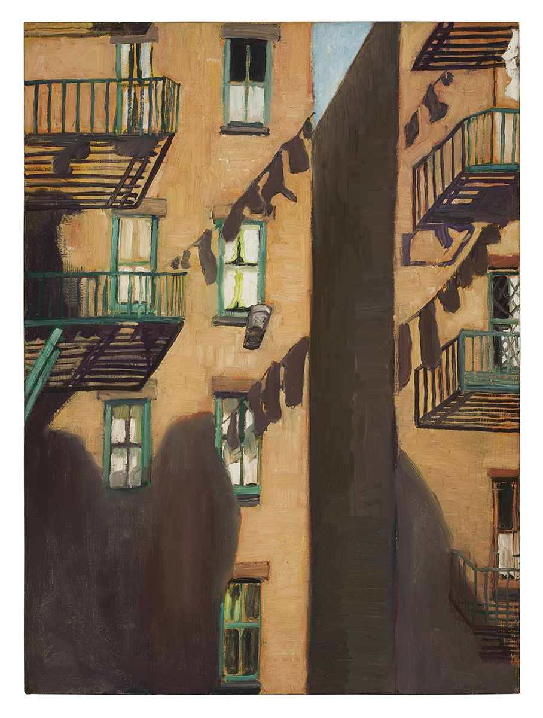
Alice Neel : Escalier de secours, 1948
Huile sur toile
© Estate of Alice Neel

Slide 39
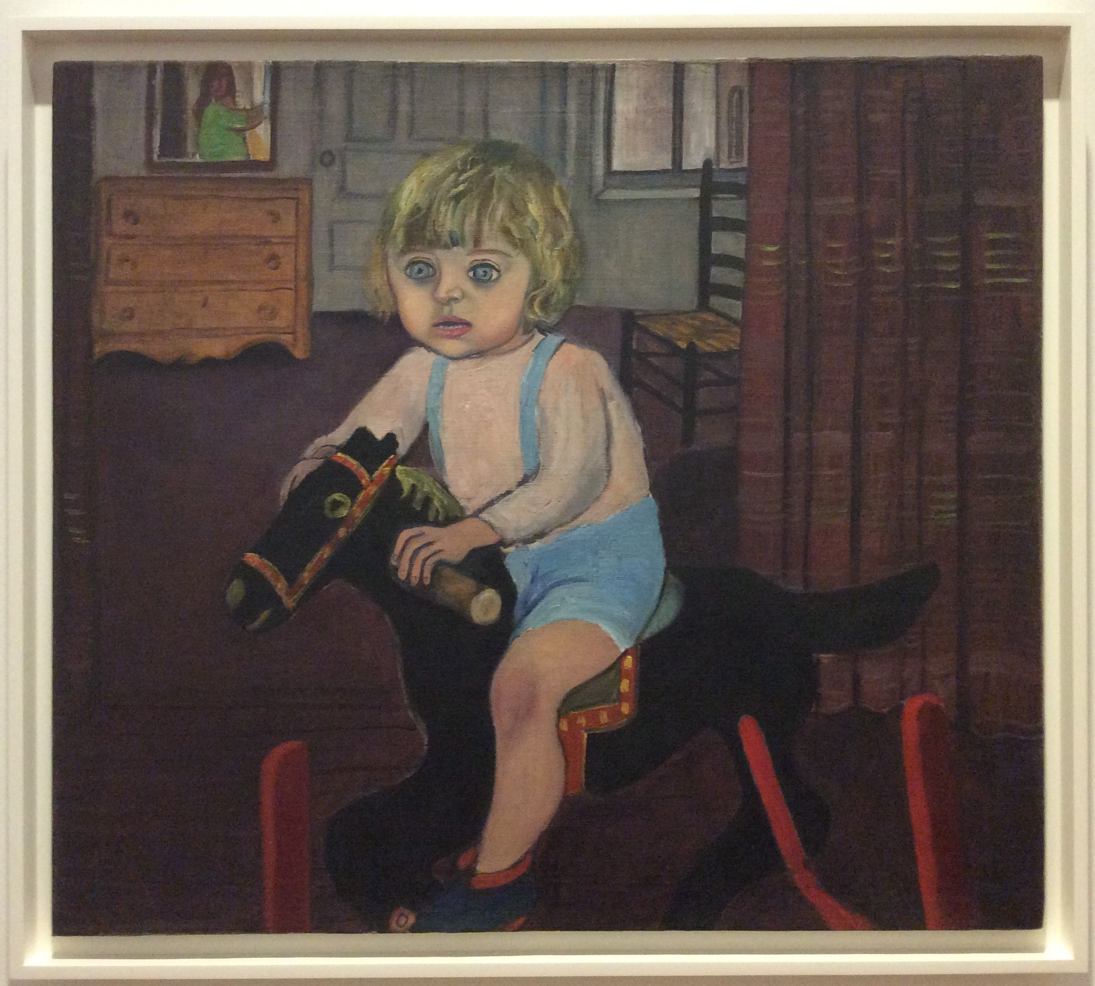
Alice Neel, Hartley sur le cheval à bascule, 1943
Huile sur toile
Succession d’Alice Neel

Slide 40
Alice Neel, Père décédé, 1946
Huile sur toile
Succession d’Alice Neel

Slide 41
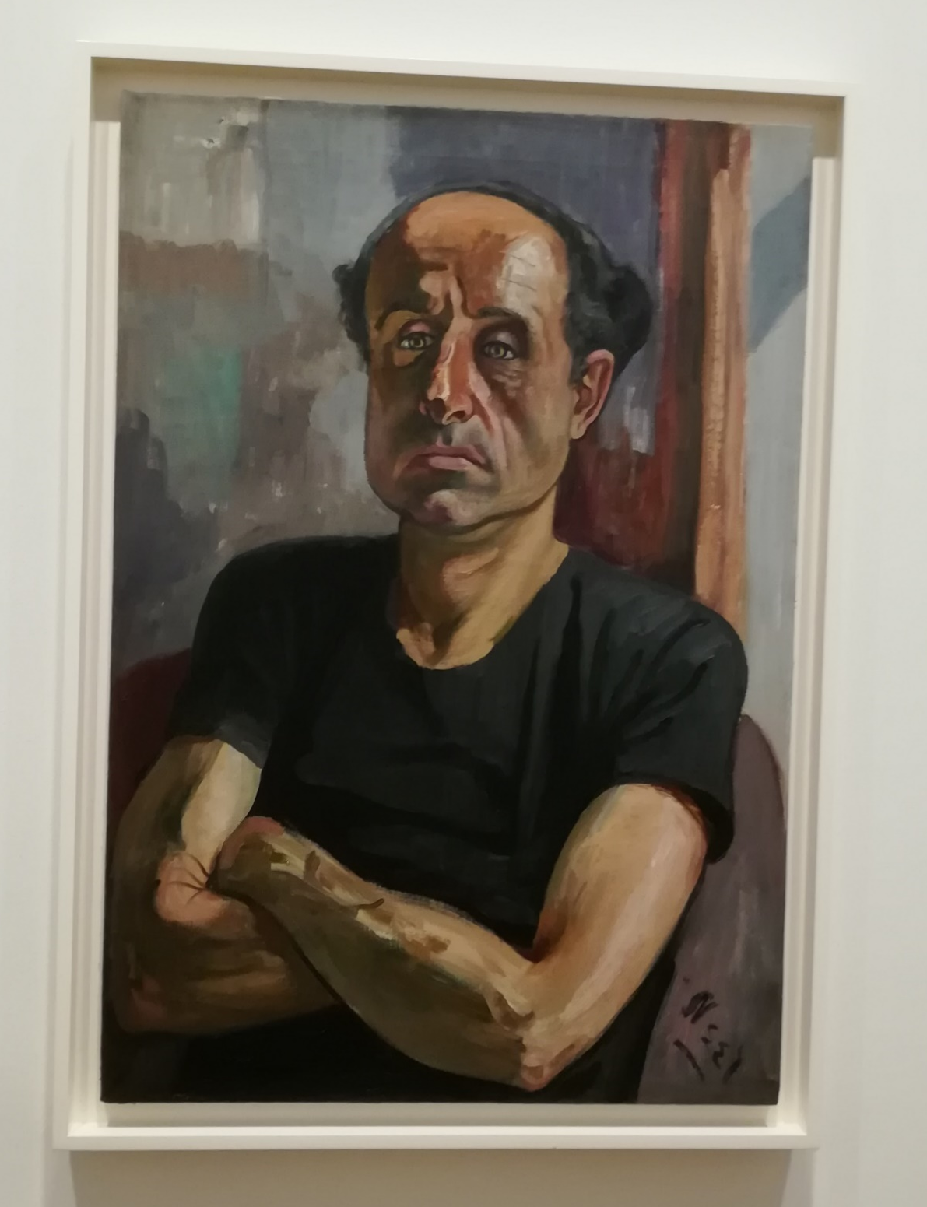
Alice Neel, Sam, 1958
Huile sur toile
Succession d’Alice Neel

Slide 42
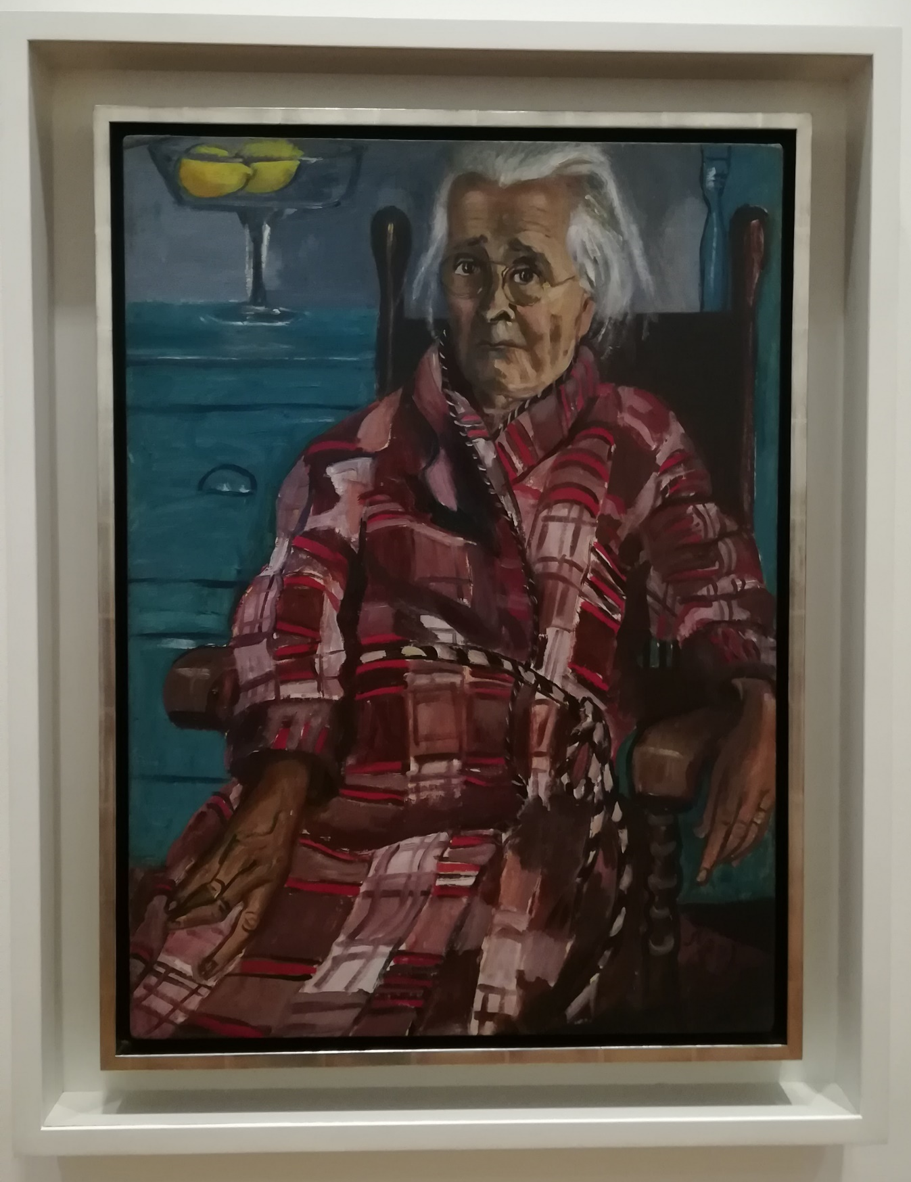
Alice Neel, Dernière maladie, 1953
Huile sur toile
Philadelphia Museum of Art. Acquisition à l’occasion du 125e anniversaire. Don de Richard et Hartley S. Neel, 2003

Slide 43
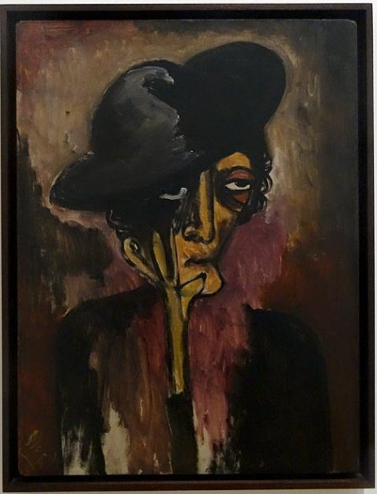
Alice Neel, Audrey McMahon, 1940
Huile sur toile
Succession d’Alice Neel

Slide 44
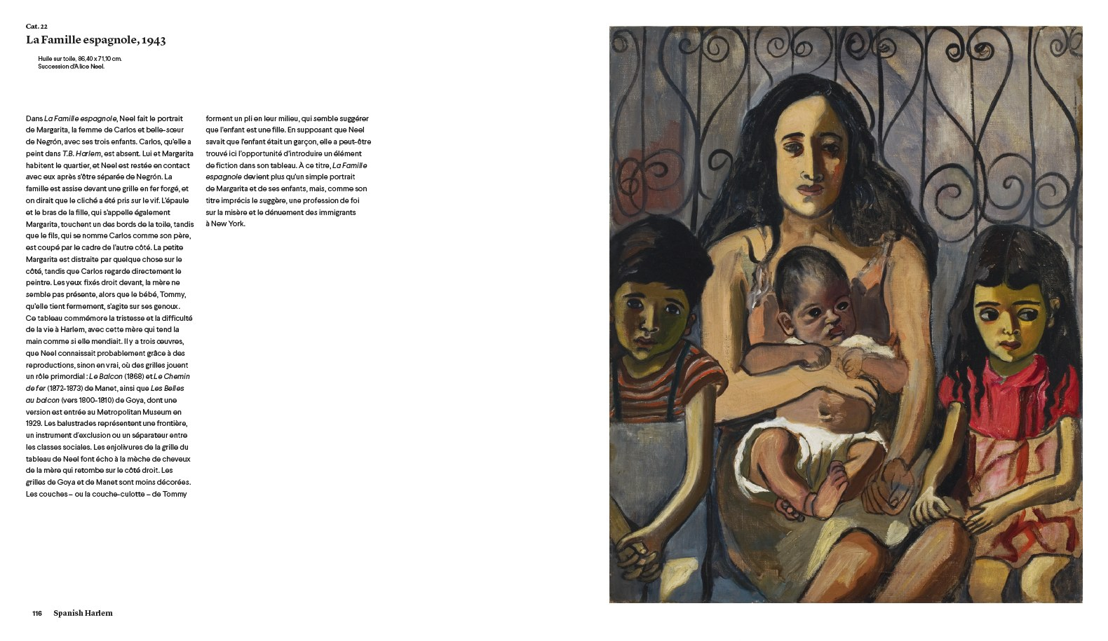

Slide 45
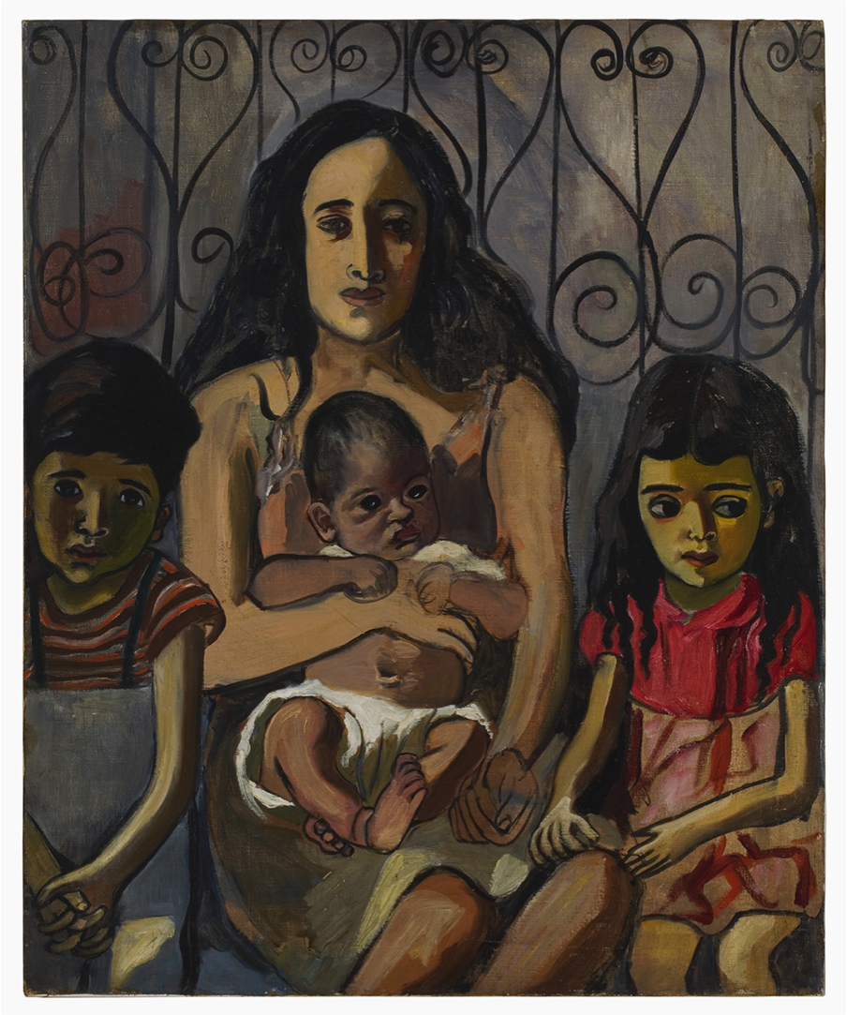
Alice Neel: The Spanish Family© Estate of Alice Neel

Slide 46
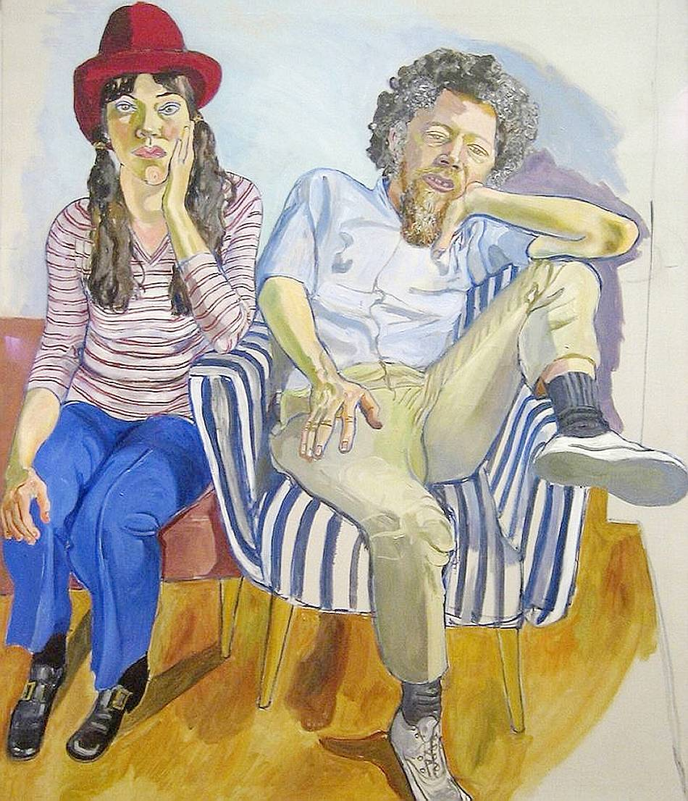
Alice Neel, Benny et Mary Ellen Andrews, 1972

Slide 47
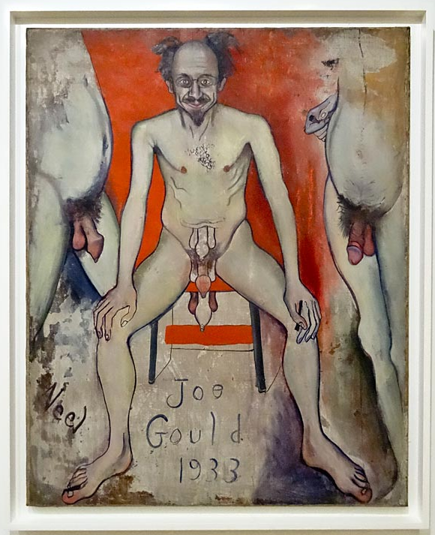
Alice Neel, Joe Gould, 1933
Huile sur toile
Succession d’Alice Neel

Slide 48
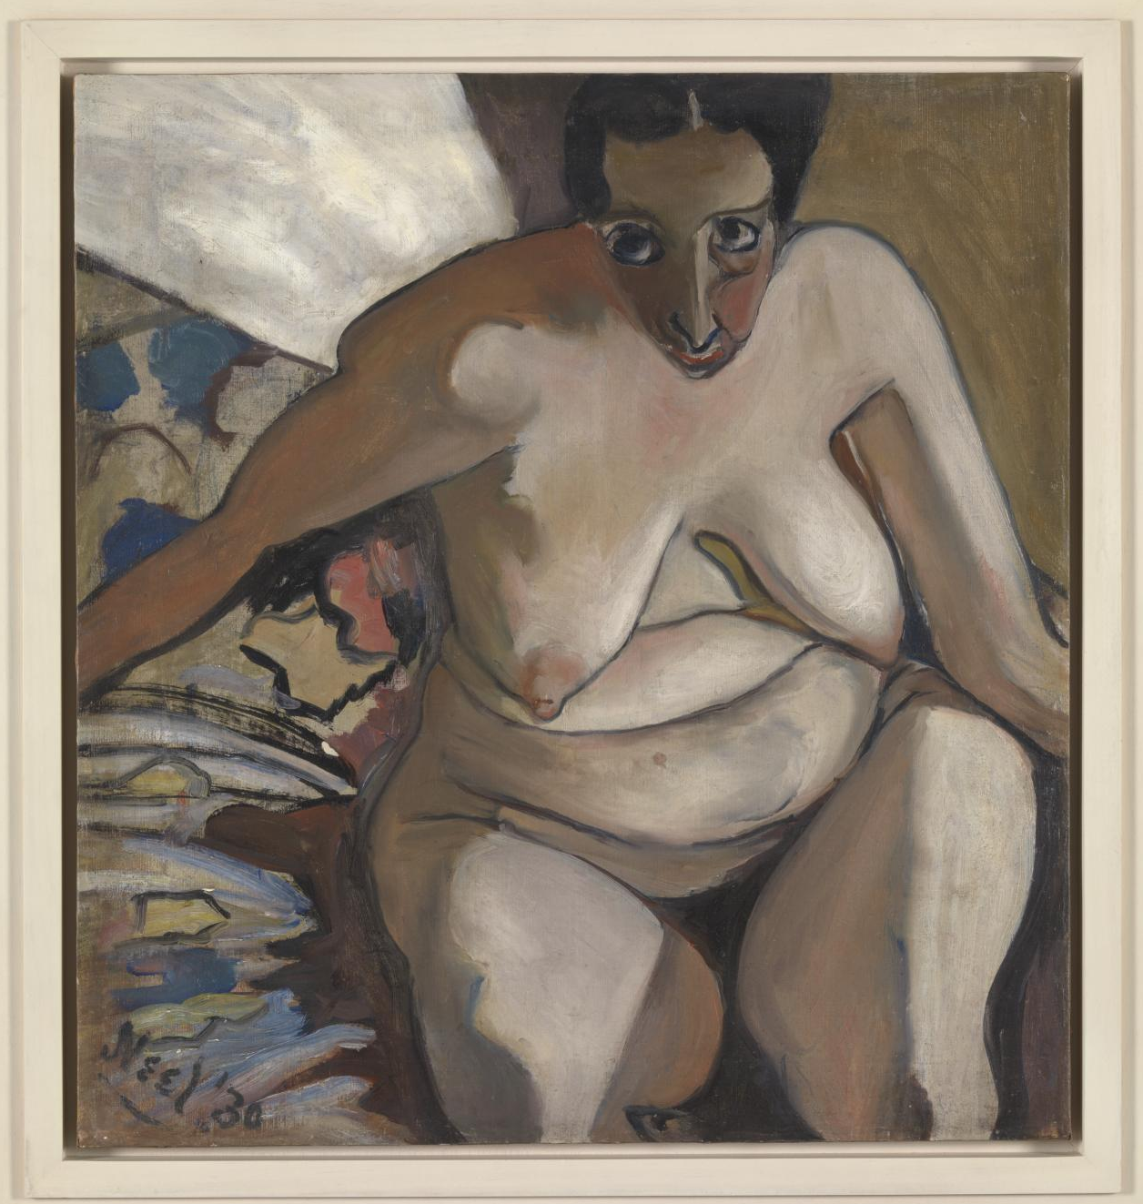
Alice Neel, Ethel Ashton, 1930
Huile sur toile
Tate, Londres. Présenté par l’American fund pour la Tate Gallery,
avec l’aimable autorisation d’Hartley et Richard Neel, les fils de l’artiste, 2012

Slide 49
Alice Neel, Nadya et Nona, 1933
Huile sur toile
Foundation for Women Artists (FWA), Anvers, Belgique

Slide 50
Alice Neel, Madone dégénérée, 1930
Huile sur toile
Succession d’Alice Neel

Slide 51
Alice Neel, Symboles (poupée et pomme), 1932
Huile sur toile
Museum of Fine Arts, Boston. Don de Barbara Lee

Slide 52
Alice Neel : Self-Portrait, 1980
Huile sur toile
National Portrait Gallery, Smithsonian Institution
© Estate of Alice Neel

Slide 54
À propos de l’artiste
Vincent van Gogh naît le 30 mars 1853 à Groot-Zundert, aux Pays-Bas.
À l’âge de 16 ans, il est employé par la société de négoce d’art Goupil & Cie à La Haye, puis travaille pour les filiales de Bruxelles, Londres et Paris. Se désintéressant du commerce artistique, il se tourne vers la religion et se fait prédicateur laïc en Belgique, de 1878 à
Il décide de devenir artiste en août 1880. Il se veut le peintre de la vie quotidienne, notamment paysanne, et s’inspire, entre autres, de Jean-François Millet. Paysages et natures mortes définissent aussi son œuvre. En 1886, il découvre à Paris l’art de l’estampe japonaise, et côtoie les artistes du mouvement impressionniste.
Convaincu que la couleur est la clé de la modernité, Van Gogh part en Provence chercher la lumière et les couleurs éclatantes. Rêvant d’y créer une communauté artistique, il s’installe à Arles en février 1888. Gauguin le rejoint en octobre mais, fin décembre, leur collaboration s’avère finalement impossible. En mai 1889, déçu et malade, Van Gogh demande à intégrer un asile à Saint-Rémy. Il y demeure une année, poursuivant sa recherche d’un art expressif, basé sur la couleur et la touche. Durant ces vingt-sept mois passés en Provence, Van Gogh produit plus de 500 tableaux et dessins.
En mai 1890, il part pour Auvers-sur-Oise où, en l’espace de deux mois, il peint les 70 derniers tableaux d’une œuvre qui comptera plus de 2000 pièces. Il meurt le 29 juillet 1890 à l’âge de 37 ans. Son génie artistique et son tragique destin font de lui une véritable icône artistique internationale.

Slide 55
Le Vieux Clocher (1884) et Tête de paysanne (1885) sont des œuvres de jeunesse, réalisées dans la ville néerlandaise de Nuenen ; Les Ponts d’Asnières (1887) et Autoportrait (1887) datent du séjour de l’artiste à Paris, où il s’inspira de l’impressionnisme et du pointillisme. Enfin, Les Sarcleuses et Branches de marronniers en fleur, toutes deux de 1890, témoignent de la maturité artistique qu’il atteignit à la fin de sa carrière. Avec Branches de marronniers en fleur, Van Gogh nous donne à voir l’exaltation du printemps. La touche y apparaît résolument vivace, les couleurs franches et la composition audacieuse par son horizontalité. La période provençale est, elle, représentée par deux prêts en provenance l’un d’une collection particulière et l’autre du musée Van Gogh d’Amsterdam. Bien que la lumière brillante et les couleurs éclatantes de la Provence aient nourri sa palette, Van Gogh utilise dans L’Entrée dans une carrière (1889) les teintes du Nord. L’Oliveraie (1889), également peinte dans les environs de Saint-Rémy, intègre dans le parcours de l’exposition l’un des motifs provençaux préférés de l’artiste.

Slide 56
Vincent van Gogh, Tête de paysanne, 1885
Huile sur toile, sur panneau
Fondation Collection E. G. Bührle, Zurich

Slide 57
Vincent van Gogh, Autoportrait, 1887
Huile sur toile, 47 x 35,4 cm
Fondation Collection E. G. Bührle, Zurich

Slide 58
Vincent van Gogh, Les Ponts d’Asnières, 1887 Huile sur toile, 53,5 x 67 cm Fondation Collection E. G. Bührle, Zurich

Slide 59
Vincent van Gogh, L’Oliveraie, Saint-Rémy, 1889.
Huile sur toile, 53,5 x 64,5 cm.
Collection particulière

Slide 60
Vincent van Gogh, Branches de marronniers en fleur, 1890
Huile sur toile, 73 x 92 cm, F 820. Fondation Collection E. G. Bührle, Zurich

Slide 61
Vincent Van Gogh : Les sarcleuses, Saint-Rémy-de-Provence, 1890
Huile sur papier, sur toile
Fondation Collection E. G. Bührle, Zurich

Slide 62
Vincent van Gogh, L’entrée dans une carrière, Saint-Rémy-de-Provence, mi-juillet 1889
Huile sur toile, 60 x 74,5 cm
Van Gogh Museum, Amsterdam (Vincent van Gogh Foundation)

